Slide 1

UNIVERSIDADE FEDERAL DE MINAS GERAIS · FACULDADE DE CIÊNCIAS ECONÔMICAS
CENTRO DE DESENVOLVIMENTO E PLANEJAMENTO REGIONAL (CEDEPLAR)
Digitalização Bancária e Assimetrias
Regionais no Brasil
Reconfiguração das redes de agências, qualidade do crédito
e deslocamento espacial (2009–2023)
DEFESA DE DISSERTAÇÃO DE MESTRADO EM ECONOMIA
Flávio Hugo Pangracio Silva
Mestrando em Economia — CEDEPLAR/UFMG
Orientador: Prof. Dr. Marco Aurélio Crocco Afonso
BANCA EXAMINADORA
Prof. Dr. Marco Aurélio Crocco Afonso (orientador)
Prof. Dr. Igor Santos Tupy
Prof. Dr. Frederico Gonzaga Jayme Jr.
Belo Horizonte (MG) · 10 de agosto de 2026
Notes:
TEMPO ALVO TOTAL: 25 minutos.
Bom dia/boa tarde. Agradeço à banca. Vou apresentar a dissertação 'Digitalização Bancária e Assimetrias Regionais no Brasil', orientada pelo Prof. Marco Crocco. (~20s)

Slide 2
Roteiro da apresentação
I
Motivação e problema de pesquisa
Lacuna, pergunta, objetivos e hipóteses
3 min
II
Referencial teórico
Hierarquia financeira, preferência pela liquidez e digitalização
3 min
III
Base empírica
Fontes, painel municipal e indicadores construídos
3 min
IV
Estratégia empírica
Shift-share, datação do choque e exposição ex-ante
3 min
V
Resultados
DiD contínuo, heterogeneidade, spillovers, mediação e quantílica
7 min
VI
Estudos de caso (MG)
Belo Horizonte, Juiz de Fora, Betim e Almenara
3 min
VII
Implicações e conclusões
Contrafactuais, balanço das hipóteses e limitações
3 min
Ao final: slides de anexo com resultados complementares e testes de robustez.
Roteiro
1
Notes:
Apresento em sete blocos. O núcleo é o bloco V (resultados quantitativos) e o VI (estudos de caso). Aproximadamente 25 minutos. (~30s)

Slide 3

I
Motivação e problema de pesquisa
A lacuna da moeda na teoria regional · O duplo movimento brasileiro
Pergunta de pesquisa, objetivos e hipóteses
2
Notes:
Bloco I. (~5s)

Slide 4
MOTIVAÇÃO
O ponto de partida: moeda, território e o duplo movimento
“Modelos consagrados, sejam neoclássicos, de causação cumulativa ou de insumo-produto, tratam a moeda e os fluxos monetários como exógenos, incapazes de explicar as assimetrias regionais.”
O paradoxo a explicar
A maior expansão digital da história do sistema financeiro brasileiro conviveu com a persistência — e, em dimensões-chave, o aprofundamento — da exclusão financeira qualitativa nas periferias.
Não se trata de perguntar se a digitalização chegou ao território, mas o que ela fez com a natureza do crédito que ali circula.
CROCCO et al. (2006)
A promessa. A digitalização financeira é celebrada como mecanismo democratizante do acesso a serviços bancários.
O duplo movimento. Municípios periféricos enfrentam, ao mesmo tempo, retração acelerada da rede física e exclusão digital.
A hipótese de fundo. A tecnologia não suspende a hierarquia financeira herdada — ela pode reorganizá-la sob nova lógica.
O TERRITÓRIO SOBRE O QUAL O CHOQUE DIGITAL OPEROU
43,8%
dos municípios sem agência
2.440 de 5.570, em 2022
25,8%
do estoque em 10 cidades
que reúnem 54,5% do saldo de crédito
10,5%
dos municípios com IRC > 1
recebem mais crédito do que produzem
2009–2023
expansão do mobile banking
de ~0 a 288 transações per capita/ano
Fonte: elaboração própria a partir da ESTBAN/BCB, do PIB municipal do IBGE e das Pesquisas FEBRABAN de Tecnologia Bancária (2013–2024).
I. Motivação e problema de pesquisa
3
Notes:
A economia regional tratou historicamente a moeda como variável exógena. O Brasil de hoje mostra por que isso é insuficiente: 43,8% dos municípios não têm agência, 10 cidades concentram um quarto da rede e mais da metade do crédito, e só 10,5% recebem crédito proporcional ao que produzem — tudo isso durante a maior expansão digital da história do sistema. É esse paradoxo que a dissertação investiga. (~70s)

Slide 5
RECORTE
Pergunta de pesquisa, objetivo e eixos analíticos
Pergunta de pesquisa
Em que medida a digitalização do sistema bancário, ao mudar a geografia da prestação de serviços financeiros, redefine, atenua ou aprofunda as desigualdades regionais brasileiras?
TRÊS EIXOS ANALÍTICOS
EIXO i
EIXO ii
EIXO iii
Reconfiguração espacial
das redes bancárias
Viés metropolitano
da digitalização
Efeitos assimétricos sobre
a qualidade do crédito
Como a digitalização influencia o fechamento de agências físicas.
Concentração de serviços financeiros em polos urbanos já consolidados.
Diferença centro–periferia em disponibilidade, diversidade e condições de acesso.
Desfecho: ln(n. de agências)
Desfechos: IRC, ICO
Desfecho: razão IRF/IRE
Objetivo geral
Investigar como a digitalização do sistema financeiro redefine as desigualdades regionais no Brasil, com foco nas transformações qualitativas do acesso ao crédito, articulando análise espacial de dados georreferenciados e estudos de caso territoriais comparativos.
I. Motivação e problema de pesquisa
4
Notes:
A pergunta central é essa. Ela se desdobra em três eixos, e cada eixo tem um desfecho empírico próprio: agências (eixo i), IRC e ICO (eixo ii) e a razão IRF/IRE (eixo iii). Esse mapeamento eixo→desfecho organiza todo o Capítulo 3. (~60s)

Slide 6
HIPÓTESES
As cinco hipóteses de trabalho
H1
Existe uma quebra estrutural empiricamente identificável na intensidade da digitalização bancária entre 2015 e 2020, com impacto detectável sobre indicadores municipais.
Datação
H2
O efeito sobre o fechamento de agências é maior em municípios com alta dependência inicial de canais físicos e baixa centralidade financeira.
Eixo i
H3
A digitalização aprofunda o viés metropolitano, ampliando a divergência dos indicadores de centralidade entre faixas de porte municipal após o choque.
Eixo ii
H4
O efeito sobre a qualidade do crédito é assimétrico: serviços básicos se difundem, mas os financiamentos de longo prazo se concentram nos centros.
Eixo iii
H5
Parte substancial do efeito sobre o crédito periférico opera através do fechamento de agências — canal de mediação entre tecnologia e território.
Mecanismo
I. Motivação e problema de pesquisa
5
Notes:
Cinco hipóteses. H1 é de datação, H2 a H4 mapeiam os três eixos e H5 testa o mecanismo de transmissão. Volto a elas no balanço final: quatro se sustentam, mas duas precisaram ser reformuladas. (~50s)

Slide 7
II
Referencial teórico
Capítulo 1 — Das definições de centralidade e digitalização financeira
aos seus impactos regionais
6

Slide 8
CAPÍTULO 1
Moeda, hierarquia financeira e desenvolvimento regional
A CADEIA TEÓRICA
Economia monetária
de produção
Preferência pela liquidez
regional diferenciada
Lugar central aplicado
às finanças
Drenagem de liquidez
e distância funcional
Keynes (1973); Carvalho (1992)
Dow (1982); Chick & Dow (1988)
Christaller (1966); Parr & Budd (2000)
Amado (2006); Crocco (2010, 2012); Alessandrini et al. (2009)
A moeda não é neutra: sob incerteza, o agente pode reter riqueza na forma líquida em vez de produzir.
Na periferia, incerteza informacional maior → bancos retêm ativos líquidos e contraem o crédito longo.
Serviços complexos se concentram hierarquicamente; serviços básicos se dispersam.
A poupança periférica migra para os centros e volta como crédito em piores condições.
Reestruturação bancária: a evidência
Leyshon et al. (2008): fechamento de −25% em áreas pobres vs. −16,9% em áreas ricas no Reino Unido. Nguyen (2019): cada fechamento reduz o crédito a pequenas empresas em US$ 453 mil/ano, efeito local e persistente por até 6 anos.
No Brasil
Fonseca & Matray (2024): a entrada de agências eleva depósitos, crédito, emprego e empreendedorismo — com mais força em desertos bancários. Schuster (2023): onde a agência rural fecha, a alternativa raramente é digital.
Síntese: a concentração financeira nos centros gera eficiência para as instituições e, simultaneamente, barreiras de acesso que reproduzem dualidades espaciais. O crédito de longo prazo, intensivo em informação tácita, é o primeiro a recuar quando a relação interpessoal se rompe.
II. Referencial teórico (Capítulo 1)
7
Notes:
A base é pós-keynesiana. Quatro elos: moeda não neutra → preferência pela liquidez que varia no espaço → teoria do lugar central aplicada às finanças → drenagem de liquidez e distância funcional. A evidência internacional e nacional converge: o fechamento de agência tem efeito local, persistente, e o canal digital não o substitui. (~65s)

Slide 9
CAPÍTULO 1
A dialética da digitalização e a lacuna que a dissertação preenche
A PROMESSA
Plataformas digitais ampliam o alcance de serviços financeiros básicos (pagamentos, saques, transferências) e reduzem custos de operação.
No Brasil: Pix, Mobile Banking e correspondentes ampliam a bancarização elementar mesmo onde não há agência.
A CONTRAPARTIDA
Operações de maior valor agregado seguem dependendo de provedores nos grandes centros (Hashimoto et al., 2022): a lógica do lugar central persiste em chave digital.
Forma-se uma “periferia digital” (Guerra-Leal et al., 2021; Malaquias, 2020): excluída até da bancarização elementar.
A LACUNA IDENTIFICADA E A CONTRIBUIÇÃO DESTA DISSERTAÇÃO
A tradição pós-keynesiana brasileira documentou o peso da concentração espacial sobre a preferência pela liquidez regional, mas não incorporou a digitalização como variável capaz de mudar a natureza da intermediação.
A evidência internacional sobre a assimetria territorial da substituição de canais nunca havia sido testada em escala municipal no Brasil, com indicadores que separem volume de qualidade do crédito.
Limitações metodológicas na aplicação de econometria espacial e subexploração dos efeitos diferenciados por tipo de serviço financeiro.
II. Referencial teórico (Capítulo 1)
8
Notes:
A digitalização é dialética: difunde o serviço simples e concentra o complexo. A lacuna é precisa — ninguém havia testado isso em escala municipal no Brasil com indicadores que separassem volume de qualidade de crédito. É exatamente o que os capítulos 2 e 3 fazem. (~55s)

Slide 10
III
Base empírica
Capítulo 2 — Fundamentos empíricos da digitalização financeira no Brasil
Fontes, painel municipal, indicadores e fatos estilizados
9

Slide 11
CAPÍTULO 2
Fontes de dados e o painel municipal construído
Fonte | Cobertura | Uso na dissertação
ESTBAN / BCB | 2009–2023 | Estatística bancária mensal por município e por instituição (contas COSIF)
IBGE — PIB municipal | 2002–2023 | Denominador dos índices locacionais; deflacionamento pelo IPCA (base 2021)
Pesquisas FEBRABAN | 2009–2024 | Séries nacionais de digitalização: penetração, utilização e composição
UNICAD / BCB | — | Classificação de porte e conglomerado das instituições financeiras
geobr (malha IBGE) | 2020 | Malha municipal para construção da matriz de pesos espaciais W
RAIS e IBGE (VAB) | 2009–2023 | Controles reais: emprego formal, composição setorial e SIMPLES
5.570
municípios brasileiros
cobertura censitária, sem amostragem
2009–2023
15 anos de painel anual
≈ 83,5 mil observações município-ano
12
indicadores originais
liquidez, centralidade e qualidade do crédito
Pipeline reprodutível
Toda a construção roda em R (renv + Quarto), da extração via BigQuery à renderização do documento. Código e dependências versionados e públicos.
Ressalvas de cobertura: o estoque de agências de 2023 está subnotificado na base — as análises de cobertura física são truncadas em 2022.
III. Base empírica (Capítulo 2)
10
Notes:
A base integra seis fontes que, na literatura nacional, eram usadas separadamente. O painel é censitário: 5.570 municípios, 15 anos. Uma ressalva importante: 2023 tem subnotificação de agências, então trunquei as análises de cobertura física em 2022. (~50s)

Slide 12
CAPÍTULO 2
Os indicadores construídos: separando volume de qualidade
PREFERÊNCIA PELA LIQUIDEZ
PLP
Depósitos à vista / depósitos totais
Preferência pela liquidez do público
PLB
Depósitos à vista / operações de crédito
Preferência pela liquidez dos bancos
CENTRALIDADE E CONCENTRAÇÃO
IRC
Quociente locacional do crédito sobre o PIB
Centralidade creditícia do município
ICO
HHI das modalidades de crédito
Diversidade do portfólio local
ICB
HHI dos conglomerados bancários
Estrutura concorrencial local
QUALIDADE E CONDIÇÕES DO CRÉDITO
IRF / IRE
Financiamentos de longo prazo (162) ÷ empréstimos de curto prazo (161)
Proxy central de qualidade do crédito
IRD, IRR, IRL
Quocientes locacionais de depósitos, risco e lucro bancário
Distribuição espacial de depósitos, risco e rentabilidade
Por que a razão IRF/IRE é o indicador-chave
Valores altos indicam um portfólio voltado a operações estruturadas e relacionais; valores baixos, um crédito predominantemente curto e padronizado. É o termômetro que permite testar se a digitalização mexeu no volume ou na natureza do crédito — a pergunta que a literatura nacional ainda não havia respondido.
III. Base empírica (Capítulo 2)
11
Notes:
Doze indicadores em três famílias. O ponto não trivial é o último: a razão IRF/IRE. Ela é a proxy de qualidade — divide financiamento de longo prazo por empréstimo de curto prazo. É ela que permite dizer se a digitalização mudou o volume ou a natureza do crédito. Esse é o indicador que carrega o argumento da dissertação. (~55s)

Slide 13
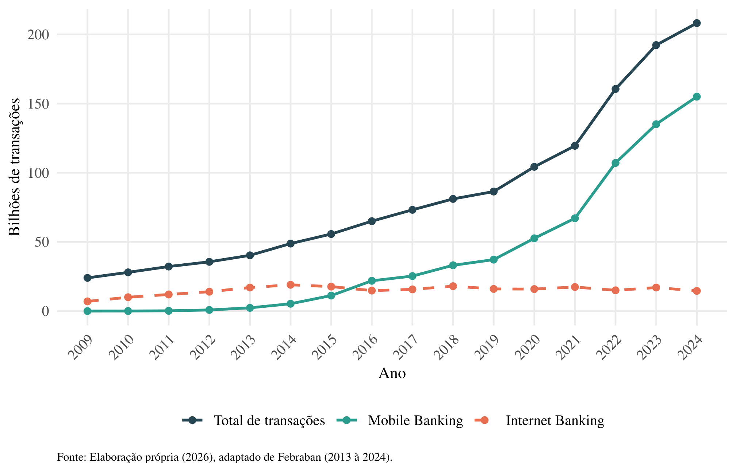
CAPÍTULO 2
Fato estilizado 1 — o salto digital é recente e abrupto
LEITURA
O Mobile Banking ultrapassa o Internet Banking como canal predominante em 2015–2016.
O volume de transações móveis per capita dispara a partir de 2020, com a pandemia e o Pix.
A série é nacional: há variação temporal, mas nenhuma variação espacial no tratamento.
A restrição que define a estratégia
As Pesquisas FEBRABAN são a única fonte sistemática sobre intensidade de digitalização bancária no país — e não têm desagregação subnacional.
Sem variação espacial no tratamento, as estratégias clássicas de painel com tratamento heterogêneo ficam descartadas. É esse obstáculo que motiva o desenho shift-share.
III. Base empírica (Capítulo 2)
12
Notes:
Dois fatos: a virada IB→MB em 2015-16 e a explosão de uso em 2020. Mas repare no problema que isso cria: a série é nacional. Tenho quando o choque aconteceu, não onde ele bateu mais forte. Essa restrição define toda a estratégia de identificação. (~50s)

Slide 14
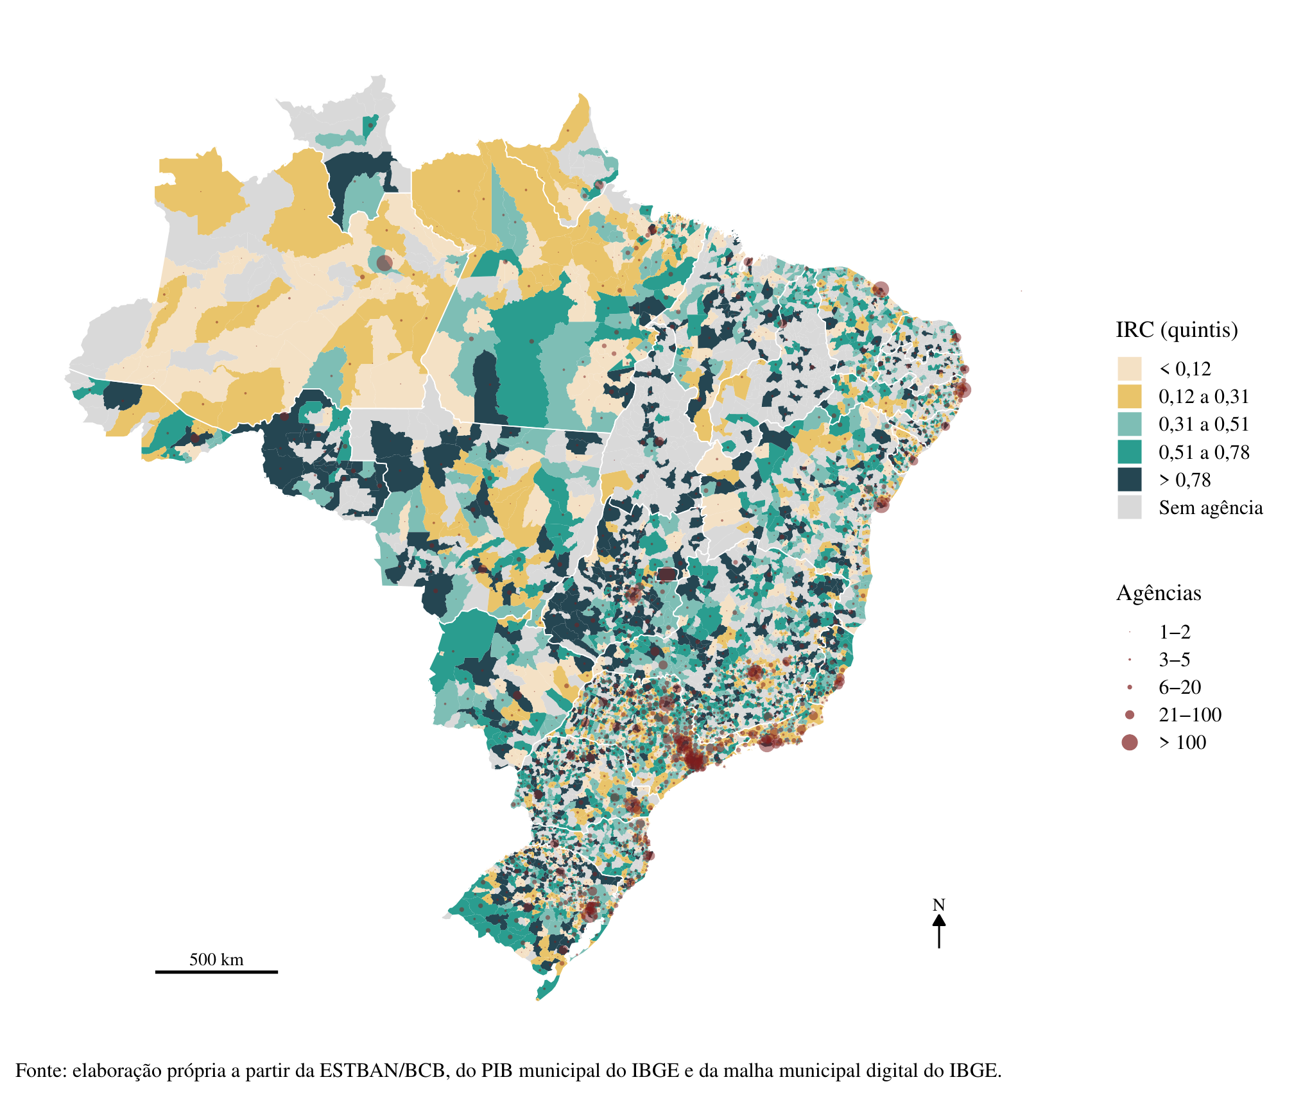
CAPÍTULO 2
Fato estilizado 2 — a geografia bancária é profundamente desigual
MUNICÍPIOS SEM AGÊNCIA (2022)
Região | % sem agência
Nordeste | 59,8%
Norte | 40,7%
Sul | 36,0%
Sudeste | 33,6%
Brasil | 43,8%
Apenas 14 municípios reuniam 100 ou mais agências; 1.660 eram atendidos por uma ou duas.
Os 10 maiores (SP, RJ, BH, POA, Curitiba, Brasília, Salvador, Campinas, Goiânia e Fortaleza) concentravam 25,8% do estoque e 54,5% do saldo de crédito.
Só 10,5% dos municípios com presença bancária tinham IRC > 1.
A maior parte do território recebe menos crédito do que produz — e o excedente se acumula nos poucos nós metropolitanos onde a rede física permanece densa.
III. Base empírica (Capítulo 2)
13
Notes:
O mapa mostra o padrão centro-periferia em estado bruto. Cinza = sem agência: quase 60% no Nordeste. Os círculos são o estoque de agências. E a cor mostra que só 10,5% dos municípios com banco recebem crédito proporcional ao que produzem. Este é o território sobre o qual o choque digital vai operar. (~50s)

Slide 15
IV
Estratégia empírica
Capítulo 3 — Identificação shift-share, datação do choque
e construção da exposição ex-ante
14

Slide 16
CAPÍTULO 3
O desafio de identificação e a solução shift-share
O PROBLEMA
O tratamento (intensidade da digitalização) varia no tempo, mas é idêntico para todos os municípios. Sem variação cross-section, não há grupo de controle.
A SOLUÇÃO (BORUSYAK et al., 2024)
Desenho shift-share à la Bartik: multiplica-se o shifter nacional por uma medida cross-section de exposição ex-ante. A uniformidade espacial vira vantagem analítica.
Y_{it} = α_{i} + λ_{t} + β · (Post_{t} × E_{i}) + γ X_{it} + ε_{it}
efeitos fixos de município e de ano · Post = 1{t ≥ 2020} · controle ln(PIB real) · erros-padrão clusterizados por município
AS TRÊS CAMADAS DO CAPÍTULO 3
QUANTITATIVA
Datação do choque (Bai-Perron, Quandt-Andrews, Chow) · Exposição ex-ante por ACP · Event study e DiD contínuo · SLX-DiD · Mediação causal (IKT) · Quantílica espacial (Canay)
QUALITATIVA
Quatro estudos de caso territoriais em Minas Gerais, selecionados a partir dos resíduos e dos efeitos heterogêneos da camada quantitativa
NORMATIVA
Tradução dos coeficientes em simulações contrafactuais e recomendações regulatórias
IV. Estratégia empírica (Capítulo 3)
15
Notes:
Aqui está a chave metodológica. Como o tratamento é nacional, uso o desenho shift-share: o choque agregado vezes a exposição ex-ante de cada município. β mede o efeito de um desvio-padrão adicional de exposição depois de 2020. O capítulo tem três camadas: quantitativa, qualitativa e normativa. (~60s)

Slide 17
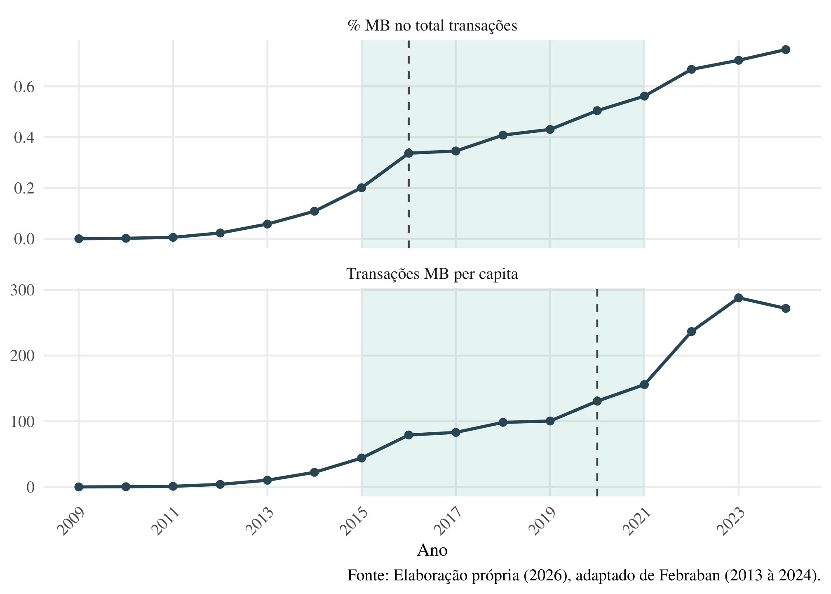
CAPÍTULO 3 · ETAPA 1
Datação do choque: t* = 2020
TRÊS PROCEDIMENTOS
Bai-Perron (2003) — até m quebras endógenas, m* escolhido por BIC.
Quandt-Andrews (1993) — sup-Wald para quebra única de data desconhecida.
Chow — datas com motivação teórica: 2015, março/2020 e novembro/2020 (Pix).
RESULTADO
Dimensão | Quebra dominante
Penetração (MB, IB) | 2020–2021
Utilização (transações) | 2020–2021
Composição (% MB) | 2016
Por que 2020 e não 2016
É a única data identificada simultaneamente nas dimensões de penetração e utilização, aparece como quebra dominante em 5 das 6 séries (p < 0,01) e coincide com marcos institucionais conhecidos.
Janela adotada: 2014–2019 (pré) e 2020–2023 (pós). Ressalva assumida: o Bai-Perron também detecta quebras em 2014–2016 e 2018–2019 — janelas de ruptura institucional.
IV. Estratégia empírica (Capítulo 3)
16
Notes:
Antes de comparar antes e depois, preciso saber quando. Três testes formais. O sup-Wald aponta 2020-2021 em cinco das seis séries. Escolho t* = 2020 porque é a única data que aparece ao mesmo tempo em penetração e utilização, e porque tem interpretação econômica clara: pandemia e Pix. A ressalva do rodapé é importante e eu volto a ela. (~55s)

Slide 18
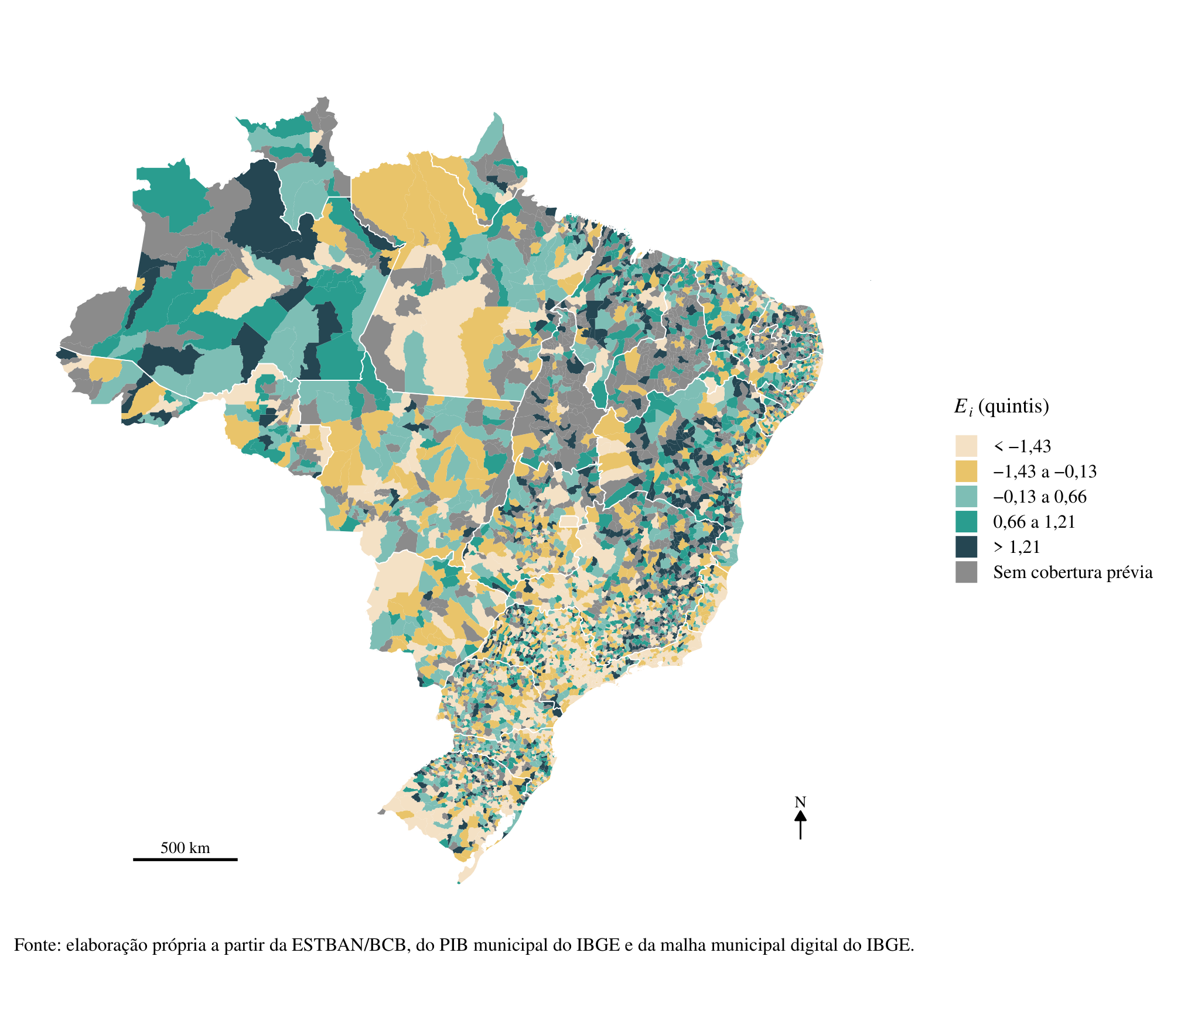
CAPÍTULO 3 · ETAPA 2
Construção da exposição ex-ante E_{i}
CINCO VARIÁVEIS PRÉ-CHOQUE (2009–2013) → PRIMEIRA COMPONENTE PRINCIPAL
Variável | Leitura teórica | Loading
− ln(PIB real) | Municípios menores absorvem pior a perda de cobertura | 0,64
ICB | Mercados concentrados são vulneráveis à saída de uma instituição | 0,59
Densidade ag./PIB | Maior dependência da infraestrutura física | 0,43
− IRC | Sistema bancário sub-representado frente ao PIB | 0,17
PLP | Público menos bancarizado, menos propenso a migrar de canal | 0,16
44,6%
da variância na PC1
todos os loadings com o mesmo sinal
1.904
municípios sem cobertura prévia
34% do total — quarto braço analítico
Leitura do score
E_{i} é um gradiente unidimensional de “vulnerabilidade à substituição digital”. Quanto maior, mais o município dependia da infraestrutura física e menos tinha como absorver o choque sem perder cobertura. Só dados pré-2014 entram, para evitar contaminação por antecipação.
Medianas: Nordeste +0,77 · Norte +0,50 · Centro-Oeste +0,04 · Sudeste −0,05 · semiárido +0,88
IV. Estratégia empírica (Capítulo 3)
17
Notes:
A exposição é a primeira componente principal de cinco variáveis pré-2014. Explica 44,6% da variância, com todos os loadings do mesmo sinal — o que valida a leitura unidimensional. Os maiores pesos: tamanho econômico e concentração bancária. O mapa mostra que a exposição tem geografia contígua — e é isso que justifica o modelo espacial mais adiante. (~55s)

Slide 19
V
Resultados
Event study e DiD contínuo · Heterogeneidade por porte · Spillovers espaciais
Mediação causal · Assimetria distribucional · Robustez
18

Slide 20
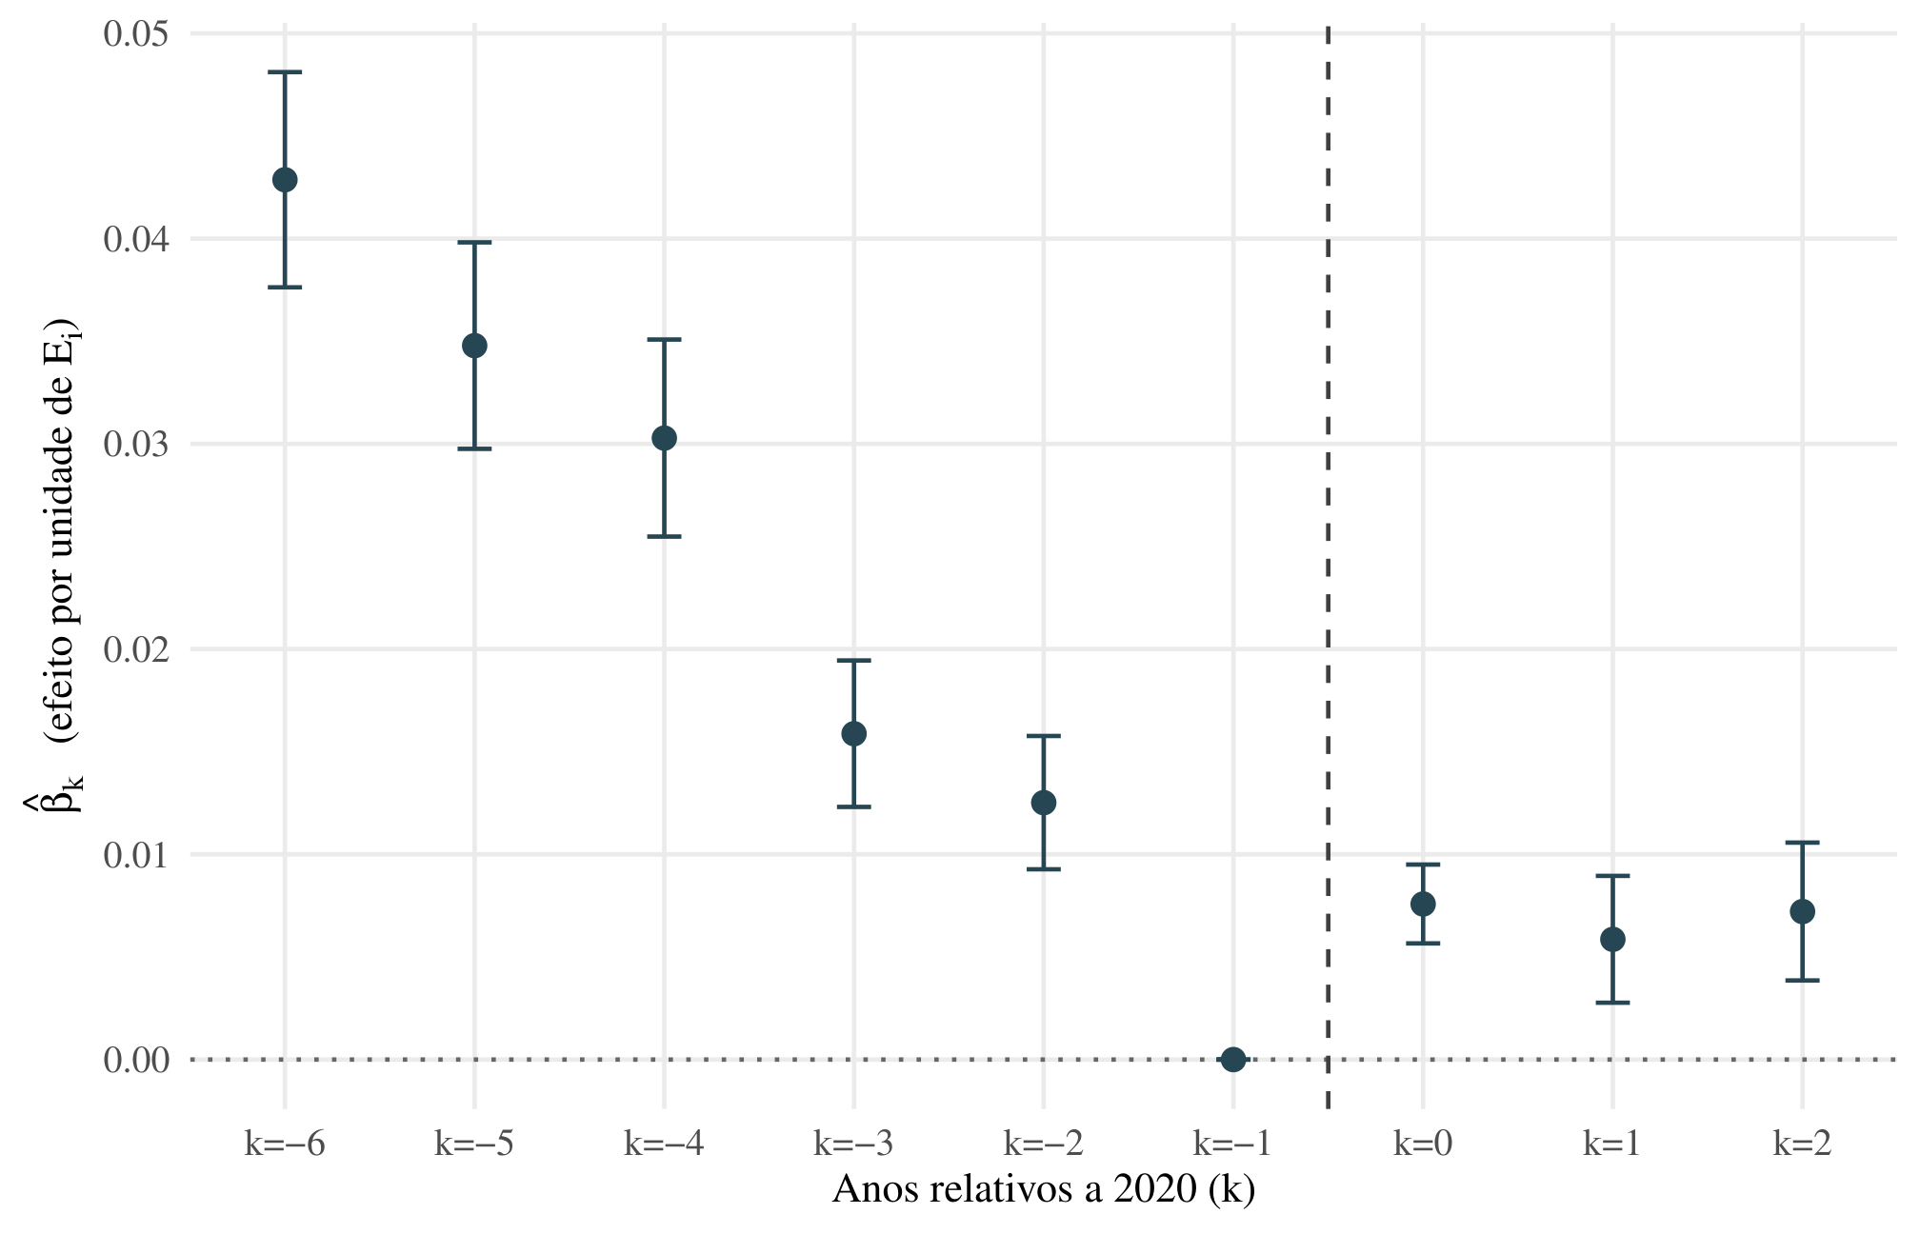
RESULTADOS · EIXO I
Event study: a convergência interrompida
TRÊS PADRÕES
Coeficientes pré-2020 positivos e caindo monotonicamente rumo a zero (+0,043 em k=−6 → +0,013 em k=−2).
Coeficientes pós-2020 estabilizam em ≈ +0,007, claramente fora da trajetória que apontava para zero.
O ponto de inflexão coincide exatamente com t* = 2020.
A leitura correta (e a ressalva honesta)
Coeficientes pré positivos implicam que tendências paralelas estritas são rejeitadas: entre 2014 e 2019 havia convergência intermunicipal no acesso à infraestrutura física.
Depois de 2020 essa convergência cessa e o gap congela.
Logo, o coeficiente médio negativo do DiD deve ser lido como efeito contrafactual sobre a continuidade da convergência — não como redução absoluta do estoque nos municípios expostos.
V. Resultados (Capítulo 3)
19
Notes:
Este slide exige precisão. Os coeficientes pré-tratamento são positivos e decrescentes — ou seja, havia convergência entre municípios. Tendências paralelas estritas são rejeitadas, e eu digo isso abertamente. O que 2020 faz é congelar essa convergência. Por isso o coeficiente negativo do DiD é 'convergência interrompida', não 'queda absoluta'. Essa distinção volta na mediação e na robustez. (~60s)

Slide 21
RESULTADOS · TABELA CENTRAL
DiD com tratamento contínuo: os efeitos médios
Desfecho | Eixo | Post × Eᵢ | Leitura
ln(n. de agências + 1) | i | −0,016 *** | cada d.p. de exposição associa-se a −1,6% no log do estoque
IRC — centralidade | ii | −0,003 (p ≈ 0,40) | efeito médio indistinguível de zero — mas esconde sinais opostos
ICO — concentração do portfólio | ii | +0,011 *** | o portfólio de crédito local ficou mais concentrado em poucas modalidades
IRF / IRE — qualidade do crédito | iii | −0,021 *** | queda de ≈ 2,1% por d.p.: o crédito que sobrou é mais curto e padronizado
PLP — liquidez do público | — | − (p < 0,05) | recuo marginal nos municípios expostos
PLB — liquidez dos bancos | — | n.s. | sem resposta estatisticamente distinguível
Painel 2014–2023 (agências truncado em 2022). Efeitos fixos de município e ano, controle ln(PIB real), erros-padrão clusterizados. *** p < 0,01.
OS TRÊS ACHADOS QUE SUSTENTAM O ARGUMENTO
Menos agências
A convergência intermunicipal em cobertura física congela após 2020.
Portfólio mais concentrado
Menos modalidades de crédito disponíveis localmente.
Menos crédito longo
Queda da participação dos financiamentos frente aos empréstimos curtos.
V. Resultados (Capítulo 3)
20
Notes:
Esta é a tabela central. Três resultados: menos agências, portfólio mais concentrado e queda expressiva da qualidade do crédito. E um resultado aparentemente nulo — o IRC. Guardem esse zero: os próximos três slides mostram que ele é a soma de movimentos opostos que se cancelam. Longe de democratizar o crédito periférico, a digitalização alterou-o qualitativamente para pior. (~65s)

Slide 22
RESULTADOS · H3
Heterogeneidade por porte: o viés metropolitano é qualificado
Desvios em relação à faixa P4 (PIB acima de R$ 2 bilhões, referência). δp < 0 indica que a faixa piorou mais que as metrópoles.
Faixa de PIB real (2009) | ln(n. agências) | IRC | IRF / IRE | ICO
P1 — até R$ 100 mi | n.s. | −2,5 p.p. *** | — | —
P2 — R$ 100–500 mi | n.s. | −2,9 p.p. *** | −17 p.p. *** | + ***
P3 — R$ 500 mi–2 bi | +8,1 p.p. *** | −2,7 p.p. *** | −13 p.p. *** | + ***
P4 — acima de R$ 2 bi | referência | referência | referência | referência
Cobertura física: efeito nas duas pontas
A retração não é monotônica na dependência física. Ela se concentra nas metrópoles (substituição ativa pela digitalização avançada) e nas pequenas (inviabilidade econômica). A faixa médio-grande preservou melhor a rede — provavelmente pelo papel de hub regional.
Centralidade e qualidade: gradiente inequívoco
O IRC caiu mais nas três faixas inferiores do que nas metrópoles, e a razão IRF/IRE traz o gradiente mais pronunciado (−17 p.p. em P2). O crédito sofisticado se concentrou nas grandes cidades; às médias sobrou uma carteira dominada por empréstimos curtos.
H3 é confirmada, mas qualificada: o viés metropolitano não se manifesta da mesma forma em todas as dimensões. No estoque de agências ele opera nas pontas; nas variáveis de centralidade e qualidade, opera de forma monotônica, com os centros consolidando posições relativas. A dependência de canais físicos não se traduz linearmente em perda de agências — o que decide é a função que a agência cumpre no território.
V. Resultados (Capítulo 3)
21
Notes:
Aqui a hipótese inicial precisou ser corrigida. Eu esperava um gradiente linear na dependência física. Não é isso. No estoque de agências o efeito é em U invertido: as pontas perdem, o meio se preserva. Já em centralidade e qualidade o gradiente é monotônico e claro. A lição: o que decide não é o quanto o município dependia da agência, é a função que aquela agência cumpria. (~60s)

Slide 23
RESULTADOS · ACHADO CENTRAL
Spillovers espaciais (SLX-DiD): o território como vasos comunicantes
Y_{it} = α_{i} + λ_{t} + β · (Post × E_{i}) + θ · (Post × W E_{i}) + γ X_{it} + ε_{it}
W = contiguidade rainha, row-normalizada (malha IBGE 2020 via geobr; 5.568 municípios em subgrafo único) · β = efeito direto, θ = spillover
Desfecho | Efeito direto (β) | Spillover (θ) | Interpretação
ln(n. de agências) | −2,2% | +2,7% | o município perde a agência; a vizinhança a ganha
IRC — centralidade | negativo | positivo | a centralidade migra para os polos adjacentes
ICO — concentração | positivo | negativo | o portfólio local se estreita; o dos vizinhos se diversifica
IRF / IRE — qualidade | fortemente negativo | positivo | o crédito longo sai da periferia e reaparece no entorno
Nos quatro desfechos, efeito direto e spillover têm sinais opostos
A digitalização não eliminou agências, centralidade, diversidade ou crédito longo do território. Ela os reorganizou no espaço, transferindo-os dos municípios mais vulneráveis para suas vizinhanças mais centrais.
Por que isso explica o “zero” do IRC
|θ| é da mesma ordem de |β|, às vezes maior. O coeficiente médio do DiD não espacial é uma mistura de efeitos diretos e indiretos de sinais opostos: parte do efeito direto negativo era cancelada por um spillover positivo.
Evidência mais robusta da dissertação: o viés metropolitano não é apenas declínio diferenciado entre faixas — é uma transferência territorial identificável, das próprias periferias para os polos adjacentes.
V. Resultados (Capítulo 3)
22
Notes:
Este é o resultado mais forte do trabalho. Nos quatro desfechos, efeito direto e spillover têm sinais opostos e magnitudes comparáveis. O que sai de um município reaparece no vizinho. Isso resolve o enigma do slide anterior: o IRC médio dá zero porque o efeito direto negativo é cancelado por um spillover positivo que os efeitos fixos absorviam sem aviso. É deslocamento, não desaparecimento. (~70s)

Slide 24
RESULTADOS · H5
Mediação causal: por onde o efeito viaja?
Arcabouço de Imai, Keele & Tingley (2010) adaptado a painel com efeitos fixos · 3.636 municípios, 29.970 observações, 2014–2022 · bootstrap de blocos (B = 500)
MEDIADORA (M)
ln(n. agências + 1)
estoque físico municipal
δ = +0,0200 ***
ψ = +0,2346 ***
TRATAMENTO
Post × E_{i}
exposição ao choque digital
DESFECHO (Y)
IRF / IRE
qualidade do crédito local
ADE φ = −0,0105 ** (canal direto, tecnológico)
Componente | Estimativa | IC 95% (bootstrap) | Sinal
ACME — efeito mediado (δ × ψ) | +0,0047 | [+0,003 ; +0,006] | positivo
ADE — efeito direto (φ) | −0,0105 | significativo a 5% | negativo
τ — efeito total | −0,0058 | [−0,015 ; +0,003] | atenuado, inclui zero
Suppression effect: H5 precisa ser reformulada
Os dois canais empurram o IRF/IRE em direções opostas e quase se cancelam — a mediação inconsistente de MacKinnon et al. (2007).
A relação estrutural agência → crédito longo se confirma (ψ > 0), mas nesta subamostra o canal dominante é o tecnológico. H5 vale para as periferias mais frágeis — justamente as que a restrição amostral exclui.
V. Resultados (Capítulo 3)
23
Notes:
Aqui a hipótese H5 foi corrigida pelos dados. ψ positivo e forte confirma o elo teórico: onde há agência, há mais crédito longo. Mas o efeito mediado deu positivo e o efeito direto negativo — eles se cancelam. É um suppression effect. A explicação é amostral: a razão IRF/IRE só é definida onde existe mercado de crédito, o que exclui justamente as periferias onde o fechamento foi agudo. Conclusão: a agência não é um elo causal universal — seu papel mediador é ele próprio territorialmente heterogêneo. (~75s)

Slide 25
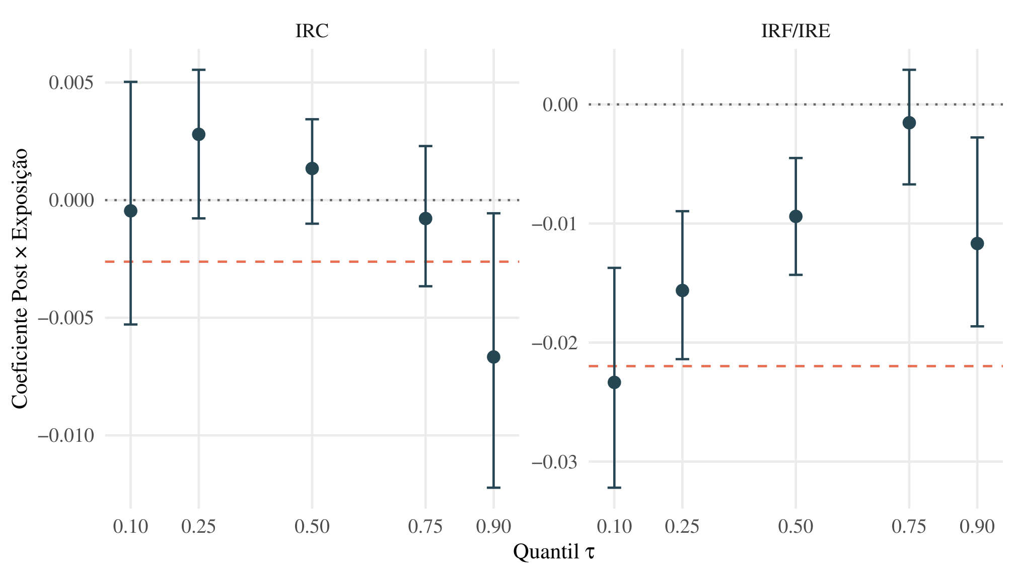
RESULTADOS · QUANTÍLICA ESPACIAL (CANAY, 2011)
Assimetria distribucional: o que a média esconde
IRC — EROSÃO CONCENTRADA NO TOPO
OLS-FE médio: −0,003 (p ≈ 0,40). Os quantis 0,10 a 0,75 ficam próximos de zero; só em τ = 0,90 aparece coeficiente claramente negativo (−0,007; IC [−0,012; −0,001]).
A digitalização não mexeu no nível de centralidade da maioria — erodiu, na margem, a posição relativa de quem já estava no topo.
IRF/IRE — PERFIL EM U ASSIMÉTRICO
τ | Coeficiente
0,10 | −0,023 ***
0,25 | −0,016 ***
0,50 | −0,009 ***
0,75 | −0,002 n.s.
0,90 | −0,012 ***
OLS-FE | −0,022 ***
Onde o crédito longo já era escasso, a digitalização aprofundou a escassez.
Mesmo o topo perdeu: a distribuição foi achatada em direção à mediana.
Só o 3º quartil escapou — hipótese institucional: cooperativas e bancos públicos.
Estimador em duas etapas de Canay (2011); IC 95% por bootstrap de blocos por município (B = 200).
V. Resultados (Capítulo 3)
24
Notes:
A média responde se o efeito é positivo ou negativo no município típico. Não é a minha pergunta. A quantílica mostra duas coisas. No IRC, o zero médio não é cancelamento simétrico: é efeito concentrado no topo. No IRF/IRE, o perfil é em U assimétrico — a perda é máxima exatamente onde o crédito longo já era escasso. Centralidade e qualidade do crédito se descolaram. (~60s)

Slide 26
RESULTADOS · VALIDAÇÃO
Robustez: o que resiste e o que exige cautela
Exercício | Procedimento | Resultado | Veredito
Controles reais | Composição setorial do VAB, ln(vínculos RAIS) e share SIMPLES | Sinal, magnitude e significância mantidos; variação típica < 10% | Sustenta
Placebo (t falso = 2014) | Janela 2009–2018, anterior ao choque real | IRF/IRE: −0,0017 n.s. vs. −0,021 real (>10×). ICO e agências: razão ≈ 4× | Sustenta
DiD sintético | Tercil superior vs. inferior de Eᵢ (Arkhangelsky et al., 2021) | Sinais divergem em IRF/IRE, ICO, agências e IRC na comparação binária | Cautela
Matrizes W alternativas | k = 5 vizinhos mais próximos e distância inversa (corte 200 km) | Spillovers de magnitude comparável aos diretos persistem; sinal pontual varia | Sustenta
A ressalva que assumo
O DiD sintético exige binarização e corrige tendências pré via pesos sintéticos. O tercil inferior de E_{i} concentra as metrópoles — que também perderam agências. O estimador acaba comparando perda na periferia contra perda no centro, e a magnitude relativa pode inverter o sinal.
O que fica de pé
O cerne da inferência é o gradiente contínuo do DiD, complementado pelos achados espaciais e de heterogeneidade. Estimadores que exigem binarização ou correção sintética entram como apoio, não como substitutos. O sentido dos achados se mantém; a magnitude média em subamostras balanceadas é sensível ao estimador.
V. Resultados (Capítulo 3)
25
Notes:
Quatro exercícios. Controles reais, placebo e matrizes alternativas sustentam os achados. O DiD sintético diverge, e eu não escondo isso: reporto e explico por quê. A binarização compara perda na periferia contra perda no centro, e nessa comparação o sinal pode inverter. Reconheço como limitação nas considerações finais. (~55s)

Slide 27
VI
Estudos de caso territoriais
Minas Gerais — Belo Horizonte, Juiz de Fora, Betim e Almenara
O que o coeficiente médio esconde
26

Slide 28
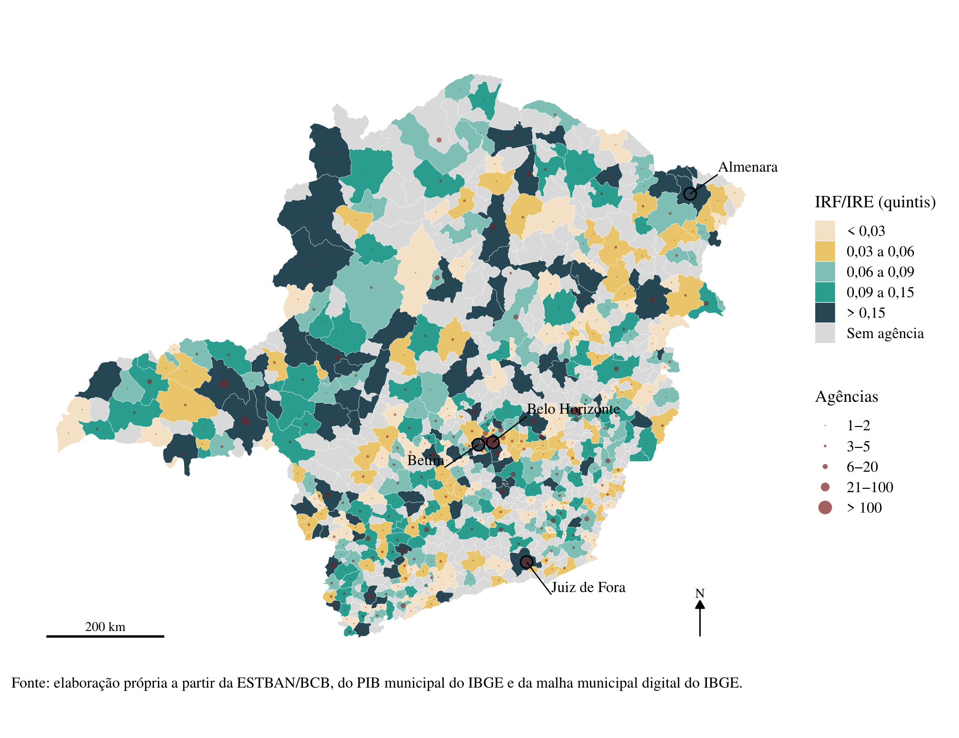
CAPÍTULO 3 · CAMADA QUALITATIVA
Os quatro casos no território mineiro
CRITÉRIO DE SELEÇÃO
Quatro níveis distintos de centralidade financeira, percorrendo o eixo centro–periferia que organiza a leitura pós-keynesiana. Mesmo estado: banco de fomento (BDMG), fontes auxiliares e regulação estadual constantes.
49,1%
dos municípios de MG
sem agência
419 de 853, em 2022
0,076
mediana estadual
de IRF/IRE
abaixo da mediana nacional (0,102)
Estrutura de cada caso
1. Caracterização do município e posição no score E_{i}
2. Trajetória 2009–2023 dos indicadores municipais
3. Confronto entre o previsto pelo modelo e o observado
4. Leitura do contexto institucional local
Mesmo em um estado com banco de fomento próprio, o financiamento de longo prazo responde por parcela pequena do crédito local.
VI. Estudos de caso territoriais (Minas Gerais)
27
Notes:
Os modelos trabalham com a média de 3.666 municípios. Aqui eu desço ao território. Quatro casos em Minas, percorrendo o eixo centro-periferia, com o estado mantido constante para evitar ruído de comparação interestadual. (~40s)

Slide 29
ESTUDOS DE CASO · SÍNTESE
O gradiente dos quatro casos: mesma média, trajetórias opostas
Belo Horizonte
Juiz de Fora
Betim
Almenara
Metrópole consolidada
Cidade média de centralidade regional
Polo industrial, periferia financeira
Polo microrregional do Baixo Jequitinhonha
314 agências (2022)
46 agências (2022)
16 agências (2022)
5 agências (2022)
Agências 2014–22
Agências 2014–22
Agências 2014–22
Agências 2014–22
−33%
−21%
−36%
0% (nenhuma fechou)
IRC
IRC
IRC
IRC
1,79 → 2,62 (+47%)
0,76 (estável)
−70% → 0,12
1,10
IRF/IRE 2015→2022
IRF/IRE 2022
IRF/IRE 2022
IRF/IRE 2014–22
1,28 → 0,52
0,24
0,19
−43%
Perde rede física, mas ganha centralidade relativa porque o entorno perde mais.
Âncoras institucionais (UFJF, base de serviços) sustentam a função bancária local.
PIB acima de R$ 20 bi e acesso digital pleno não impediram a perda: falta base financeira própria.
Bancos públicos preservam a rede, mas não impedem a deterioração do crédito longo.
O mesmo β da regressão agrega municípios cuja função financeira é completamente diferente. Uma recomendação de política baseada na média agregada falharia em três dos quatro territórios estudados.
VI. Estudos de caso territoriais (Minas Gerais)
28
Notes:
Aqui está a razão de existir da camada qualitativa. BH perde um terço da rede e ainda assim ganha 47% de centralidade — porque o entorno perde mais. Betim tem PIB de 20 bilhões, acesso digital pleno, e perde mais que Juiz de Fora, que tem metade do PIB. E Almenara não fechou nenhuma agência e mesmo assim viu o crédito longo cair 43%. Quatro trajetórias radicalmente diferentes sob o mesmo coeficiente médio. (~70s)

Slide 30
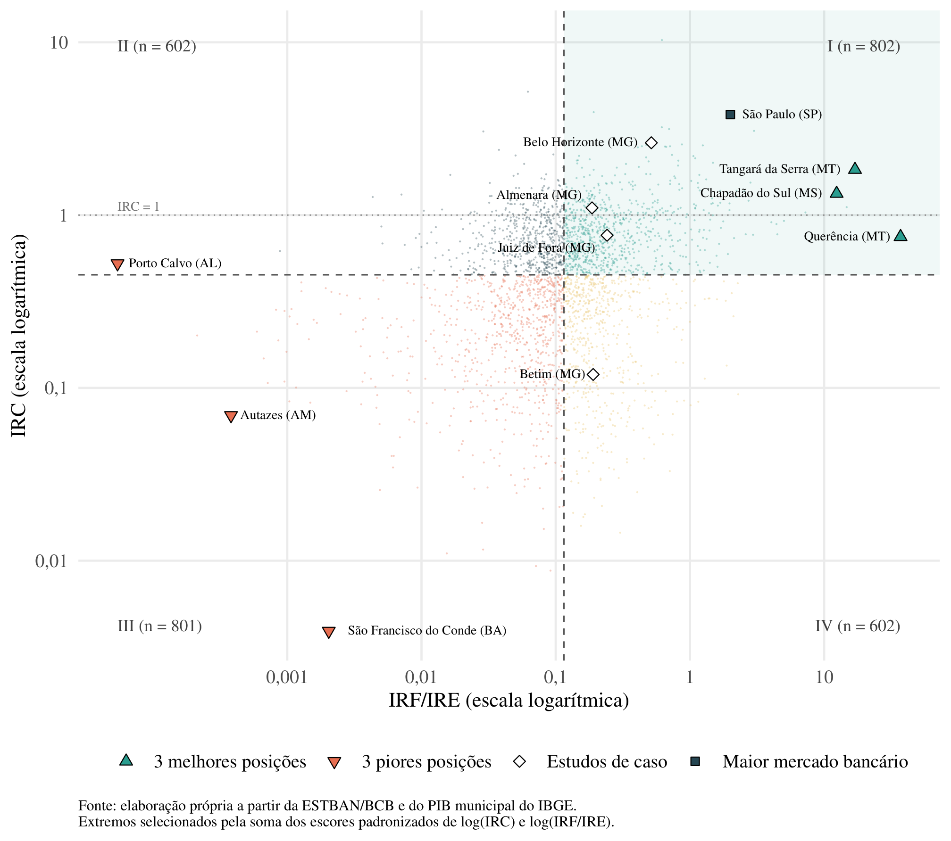
ESTUDOS DE CASO · SÍNTESE COMPARATIVA
O plano centralidade × qualidade do crédito
DUAS LEITURAS APRESSADAS QUE CAEM POR TERRA
O quadrante desejável não é metropolitano. As três melhores posições são de Tangará da Serra (MT), Querência (MT) e Chapadão do Sul (MS): o crédito rural direcionado eleva simultaneamente financiamento e participação no crédito nacional. O Centro-Oeste é 8,9% da amostra e 19,6% do quadrante I.
Cobertura física ≠ função financeira. Almenara, com 5 agências no Jequitinhonha, ocupa posição melhor no plano do que Betim, com 16 agências na RMBH. Betim é o único dos quatro casos fora do quadrante I.
323
municípios com IRF = 0
sem razão a calcular:
exclusão qualitativa extrema
67%
dos municípios de MG
nos quadrantes II e III,
abaixo da mediana nacional
O avesso: São Francisco do Conde (BA)
Sede de refinaria e um dos maiores PIB per capita do país, ocupa a pior posição do plano — produz muito e retém quase nada de crédito. É a drenagem financeira de Crocco et al. (2006) em estado quase puro.
VI. Estudos de caso territoriais (Minas Gerais)
29
Notes:
Este plano cruza os eixos ii e iii. Duas surpresas. Primeira: o quadrante desejável não pertence às metrópoles — pertence ao agronegócio do Centro-Oeste, onde o crédito rural direcionado sustenta o financiamento longo. Segunda: Almenara, com 5 agências, está melhor posicionada que Betim, com 16. Cobertura física e função financeira são dimensões distintas. (~55s)

Slide 31
VII
Implicações e conclusões
Simulações contrafactuais e implicações regulatórias
Balanço das hipóteses, contribuições e limitações
30

Slide 32
CAMADA NORMATIVA
Três simulações contrafactuais
CENÁRIO 1
Um município com E_{i} = +1 perderia 0,8% em vez de 1,6% do log do estoque. É alívio, não reversão. E o SLX acrescenta: o fechamento não é só perda líquida, é realocação — a agência fecha em um lugar e reabre alguns quilômetros adiante.
Reduzir o fechamento na origem frearia a concentração espacial induzida por essa realocação.
Redução de 50% no fechamento de agências
E se o fechamento nos municípios mais expostos tivesse caído pela metade após 2020?
CENÁRIO 2
Reduziria a vulnerabilidade, mas não eliminaria o problema. O que determina a resiliência da cobertura não é só conectividade — é a densidade do mercado bancário local. Betim tinha acesso digital pleno e perdeu 36% das agências; Juiz de Fora, metade do PIB, perdeu 21%.
Inclusão digital sozinha não resolve exclusão financeira territorial.
Homogeneização da exposição digital
Se todos os municípios tivessem, em 2014, a infraestrutura digital de uma metrópole?
CENÁRIO 3
A mediação responde pela negativa: o suppression effect mostra que a digitalização reduz o IRF/IRE por um canal que não passa pela quantidade de agências. Almenara é o caso-limite — 5 agências mantidas e queda de 43% na razão.
O que muda não é a presença da agência, é o que a agência faz.
Piso de uma agência por município
Se todo município com ao menos uma agência em 2019 a mantivesse até 2023?
VII. Implicações e considerações finais
31
Notes:
Traduzo os coeficientes em três exercícios. Reduzir fechamento alivia mas não reverte. Homogeneizar conectividade não basta — Betim prova isso. E um piso de agências não teria evitado a deterioração do crédito longo, porque o canal dominante é tecnológico. Almenara é o caso-limite dessa terceira conclusão. (~55s)

Slide 33
CAMADA NORMATIVA
Implicações regulatórias
1
Migrar a regulação de quantidade de agências para funções financeiras mantidas no território
Manter a agência não garante manter o crédito de longo prazo. O fechamento pode ser compensado por correspondentes e canais digitais assistidos — desde que tenham escopo funcional equivalente. Os modelos de service obligation dos setores postal e de telecomunicações são referência adaptável, calibrada por tempo de deslocamento e vulnerabilidade (E_{i}), não por quilômetros em linha reta.
2
Calibrar os instrumentos de crédito conforme a heterogeneidade espacial
O SLX mostra que o crédito se desloca no espaço; a quantílica mostra que o efeito depende do ponto de partida de cada município na distribuição. Uma política uniforme produz resultados distintos em Almenara (bancos públicos sustentam a função) e em Betim (crédito privado curto, função financeira rasa). Instrumentos possíveis: percentual mínimo de carteira em modalidades longas para municípios abaixo de certo porte e redesconto condicionado à manutenção de operações de financiamento em regiões periféricas.
3
Coordenar regulação bancária, infraestrutura digital e desenvolvimento regional
A dissertação mostrou que conectividade digital não substitui presença institucional (Betim) e que presença institucional não impede a deterioração do crédito (Almenara). O problema é estrutural: exige que Banco Central, BNDES e bancos estaduais, ANATEL e o Ministério da Integração atuem de forma articulada, e não em trilhos separados.
VII. Implicações e considerações finais
32
Notes:
Três recomendações. A primeira é a mais importante e sai diretamente da mediação: regular funções financeiras, não contagem de agências. A segunda vem do SLX e da quantílica: política uniforme sobre território heterogêneo produz resultados desiguais. A terceira é de coordenação institucional. (~50s)

Slide 34
CONSIDERAÇÕES FINAIS
Balanço das cinco hipóteses
 | O que a hipótese previa | O que a evidência mostrou | Veredito
H1 | Quebra estrutural identificável entre 2015 e 2020 | 2020 confirmado como inflexão dominante. O choque não é um ponto único: é uma sequência de rupturas (2014–16, 2018–19, 2020–21) | Sustentada
H2 | Efeito maior onde havia alta dependência de canais físicos | Direção confirmada, forma desmentida: a contração é não monotônica, concentrada nas duas pontas da distribuição de porte | Reformulada
H3 | A digitalização aprofunda o viés metropolitano | A mais fortalecida. Não é só declínio diferenciado: é transferência territorial identificável (efeito direto e spillover com sinais opostos) | Sustentada +
H4 | Efeito assimétrico sobre a qualidade do crédito | Confirmada. Efeito médio nulo sobre centralidade, mas o crédito longo se concentra nos centros e recua nas periferias | Sustentada
H5 | O canal de transmissão é o fechamento de agências | Suppression effect. O elo agência → crédito longo se confirma, mas o canal dominante é o tecnológico. Vale só para as periferias mais frágeis | Reformulada
A tese que as cinco convergem para sustentar
A digitalização financeira não é territorialmente neutra. O aprendizado da pesquisa, porém, está menos no fato de quatro hipóteses terem se sustentado e mais nos pontos em que a evidência obrigou a abandonar a linearidade: o fechamento não segue a dependência física ponto a ponto, a deterioração do crédito não vem de um canal só, e o empobrecimento das periferias não é subtração pura — o que sai delas reaparece nos centros.
VII. Implicações e considerações finais
33
Notes:
O balanço honesto: quatro sustentadas, duas delas com reformulação. H3 sai mais forte do que entrou, porque ganhou um mecanismo espacial explícito. H2 e H5 foram corrigidas pelos dados. E é justamente aí que a pesquisa aprendeu o que não sabia ao começar: ao desmontar as suposições de uniformidade. (~65s)

Slide 35
CONSIDERAÇÕES FINAIS
Contribuições e limitações
QUATRO CONTRIBUIÇÕES
QUATRO LIMITAÇÕES ASSUMIDAS
Base de dados. Painel de indicadores financeiros municipais 2009–2023, integrando fontes antes usadas separadamente.
Dados. A série FEBRABAN é nacional. Não há dados municipais de juros, prazos ou inadimplência. A ESTBAN registra saldos, não operações novas — a direção da causalidade na margem de crédito permanece ambígua.
Analítica. Decomposição do efeito em canal direto, canal mediado e spillovers espaciais, combinada à decomposição quantílica.
Empírica. A digitalização não é territorialmente neutra: seus efeitos variam com porte, posição na hierarquia urbana e base institucional.
Identificação temporal. Quebras em 2014–16 e 2018–19 coincidem com rupturas institucionais (Lei das Estatais, Lei da Liberdade Econômica, Agenda BC#). Uma data única de tratamento não separa esses componentes.
Aplicada. Mapeamento entre coeficientes estimados e instrumentos de política — subsídios regulatórios ancorados em resultados quantificados.
Unidade espacial. A função financeira transborda o limite municipal: Almenara é polo de seis municípios sem agência; Betim integra o mercado metropolitano de BH.
Interpretação qualitativa. O contexto institucional dos casos se apoia em fontes secundárias e foi marcado como hipotético ao longo do texto.
AGENDA DE PESQUISA
Incorporar dados desagregados do SCR/BCB para testar diretamente a mudança de composição da carteira · mudar a escala para microrregiões ou regiões funcionais · investigar os mecanismos institucionais com métodos qualitativos · separar o choque digital das rupturas institucionais contemporâneas com desenhos que explorem variação exógena subnacional na adoção de tecnologia.
VII. Implicações e considerações finais
34
Notes:
Quatro contribuições e quatro limitações que eu assumo abertamente. A mais séria é a primeira das limitações: a ESTBAN registra saldos contábeis, não operações novas, então não consigo separar contração de oferta de mudança de demanda. A segunda é a identificação temporal — o choque de 2020 operou sobre um território que já estava em movimento. (~60s)

Slide 36
Considerações finais
Moeda e crédito não são variáveis exógenas ao desenvolvimento regional. São forças que estruturam a geografia das oportunidades.
A digitalização financeira não suspendeu essa dinâmica: reorganizou-a.
A rede física recuou seletivamente e a convergência intermunicipal em cobertura, que vinha ocorrendo até 2019, congelou a partir de 2020.
A qualidade do crédito se descolou do volume — a razão IRF/IRE caiu em quase toda a distribuição, com intensidade máxima onde o crédito longo já era escasso.
O efeito é um deslocamento, não um desaparecimento — efeito direto e spillover têm sinais opostos: o que sai da periferia reaparece nos polos adjacentes.
O canal dominante é tecnológico, não mecânico — a transformação qualitativa da carteira não depende de a agência fechar; ela ocorre também com a agência aberta.
Cabe à pesquisa e à política pública entender como — para que a promessa de inclusão não vire, na prática, mais um vetor de desigualdade.
VII. Implicações e considerações finais
35
Notes:
Fecho onde comecei. A moeda não é exógena ao desenvolvimento regional. A digitalização não suspendeu a hierarquia financeira — reorganizou-a. Quatro achados sustentam isso. E a lição de política é a última linha: sem desenho regulatório atento ao território, a promessa de inclusão vira mais um vetor de desigualdade. (~60s)

Slide 37
Obrigado.
Coloco-me à disposição da banca para as arguições.
Flávio Hugo Pangracio Silva
flaviohugo.14@gmail.com
ORCID 0000-0003-4045-101X
github.com/flaviohugo14/masters-thesis
REPRODUTIBILIDADE
Todo o pipeline — extração, construção dos indicadores, estimação e renderização — roda em R (renv + Quarto), com dependências pinadas e código público.
CEDEPLAR/UFMG · Belo Horizonte · 2026
Notes:
Obrigado. À disposição para as arguições. (~10s)
TEMPO ACUMULADO ESTIMADO: ~25 min.

Slide 38
A
Anexos
Material de apoio para as arguições
Séries complementares, indicadores por porte e trajetórias dos estudos de caso
36

Slide 39
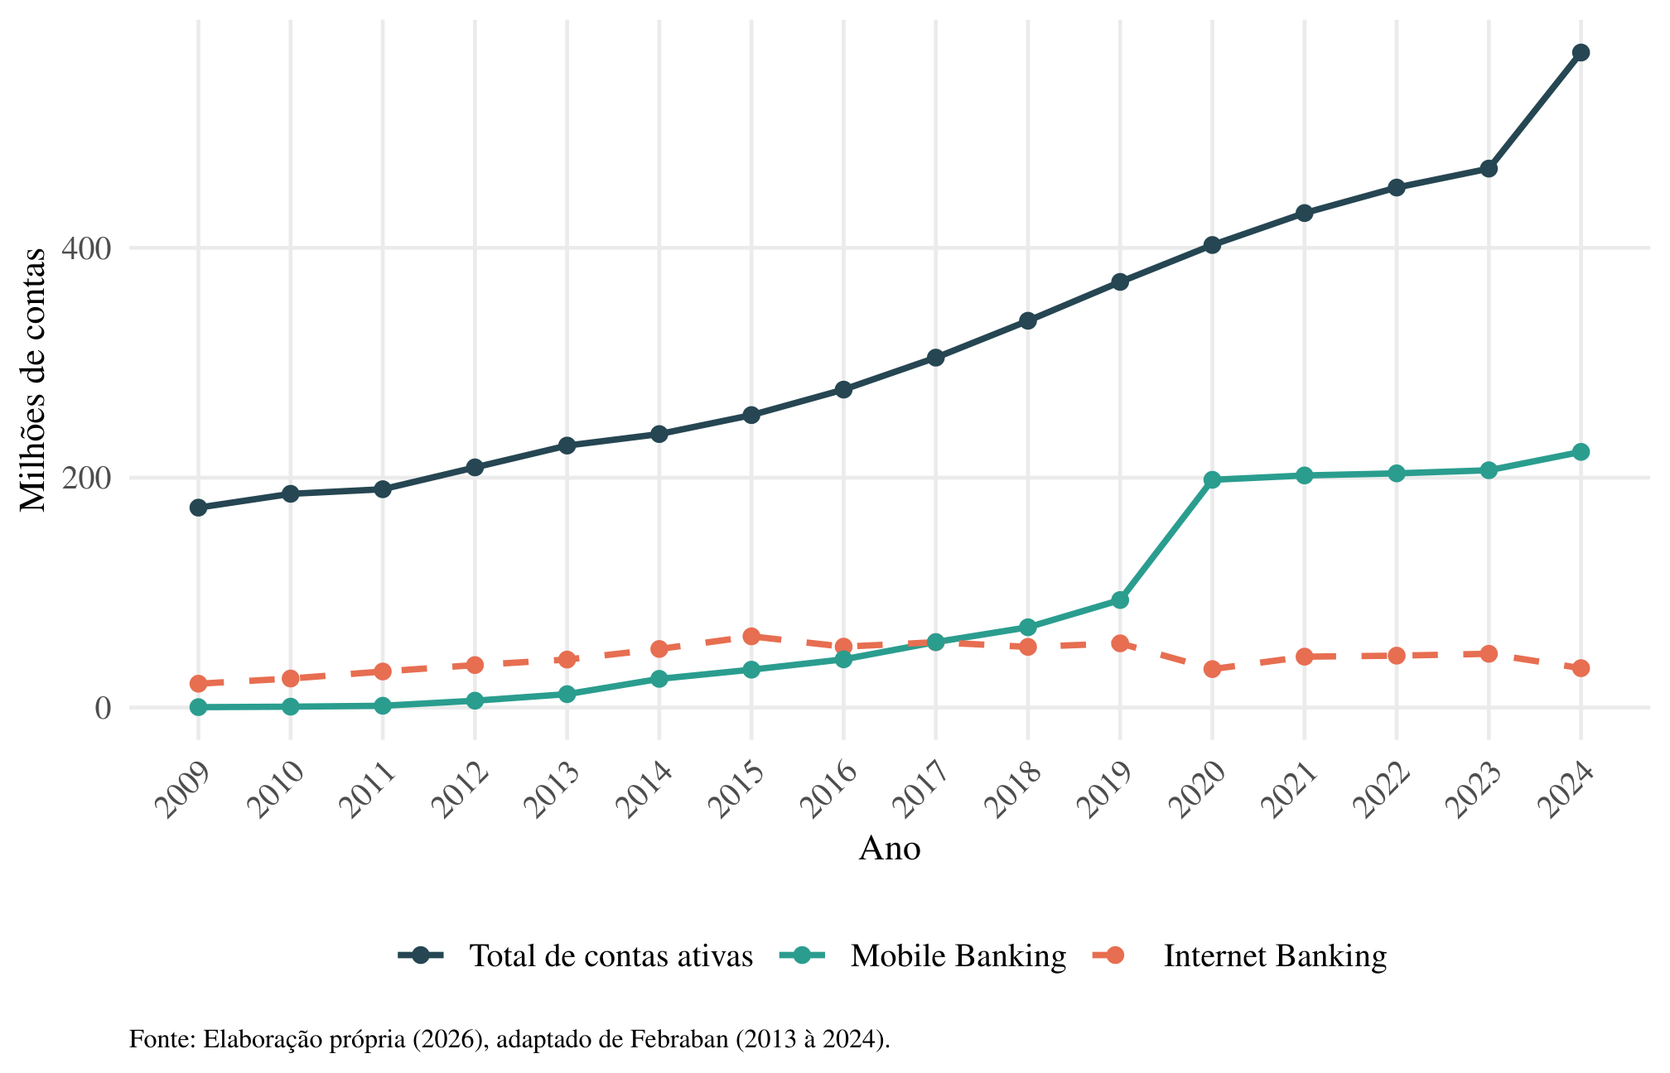
ANEXO · CAPÍTULO 2
Penetração dos canais digitais (2009–2024)
Taxas de habilitação de Internet Banking e Mobile Banking sobre o total de contas ativas. A virada IB→MB ocorre em 2015–2016 — a quebra dominante da dimensão de composição.
Anexos
37

Slide 40
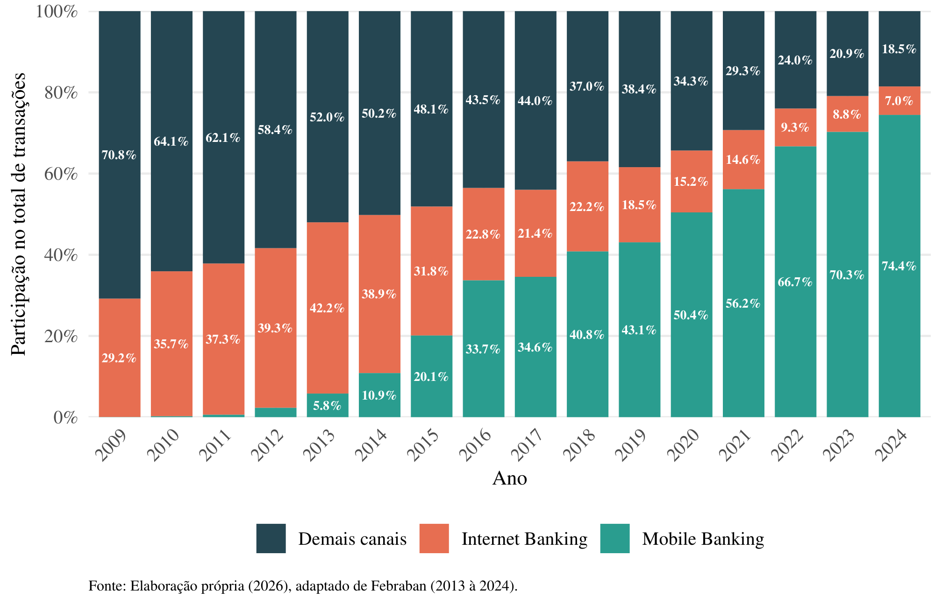
ANEXO · CAPÍTULO 2
Participação do Mobile Banking no total de transações
Série de composição usada nos testes de quebra estrutural. Quebra dominante em 2016, quando o Mobile Banking ultrapassa o Internet Banking como canal predominante.
Anexos
38

Slide 41
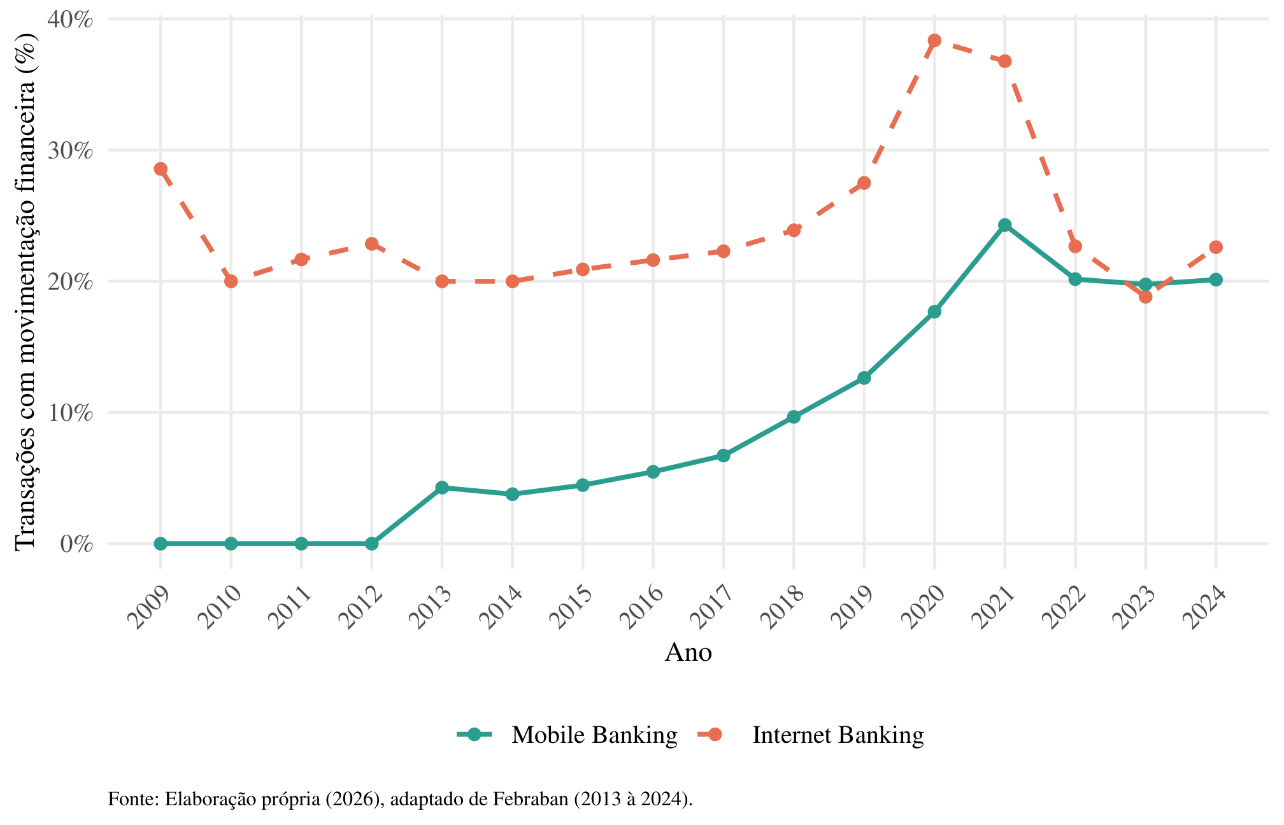
ANEXO · CAPÍTULO 2
Proporção de transações com movimentação financeira efetiva
Distingue consultas de transações que movimentam recursos — dimensão de composição do uso dos canais digitais.
Anexos
39

Slide 42
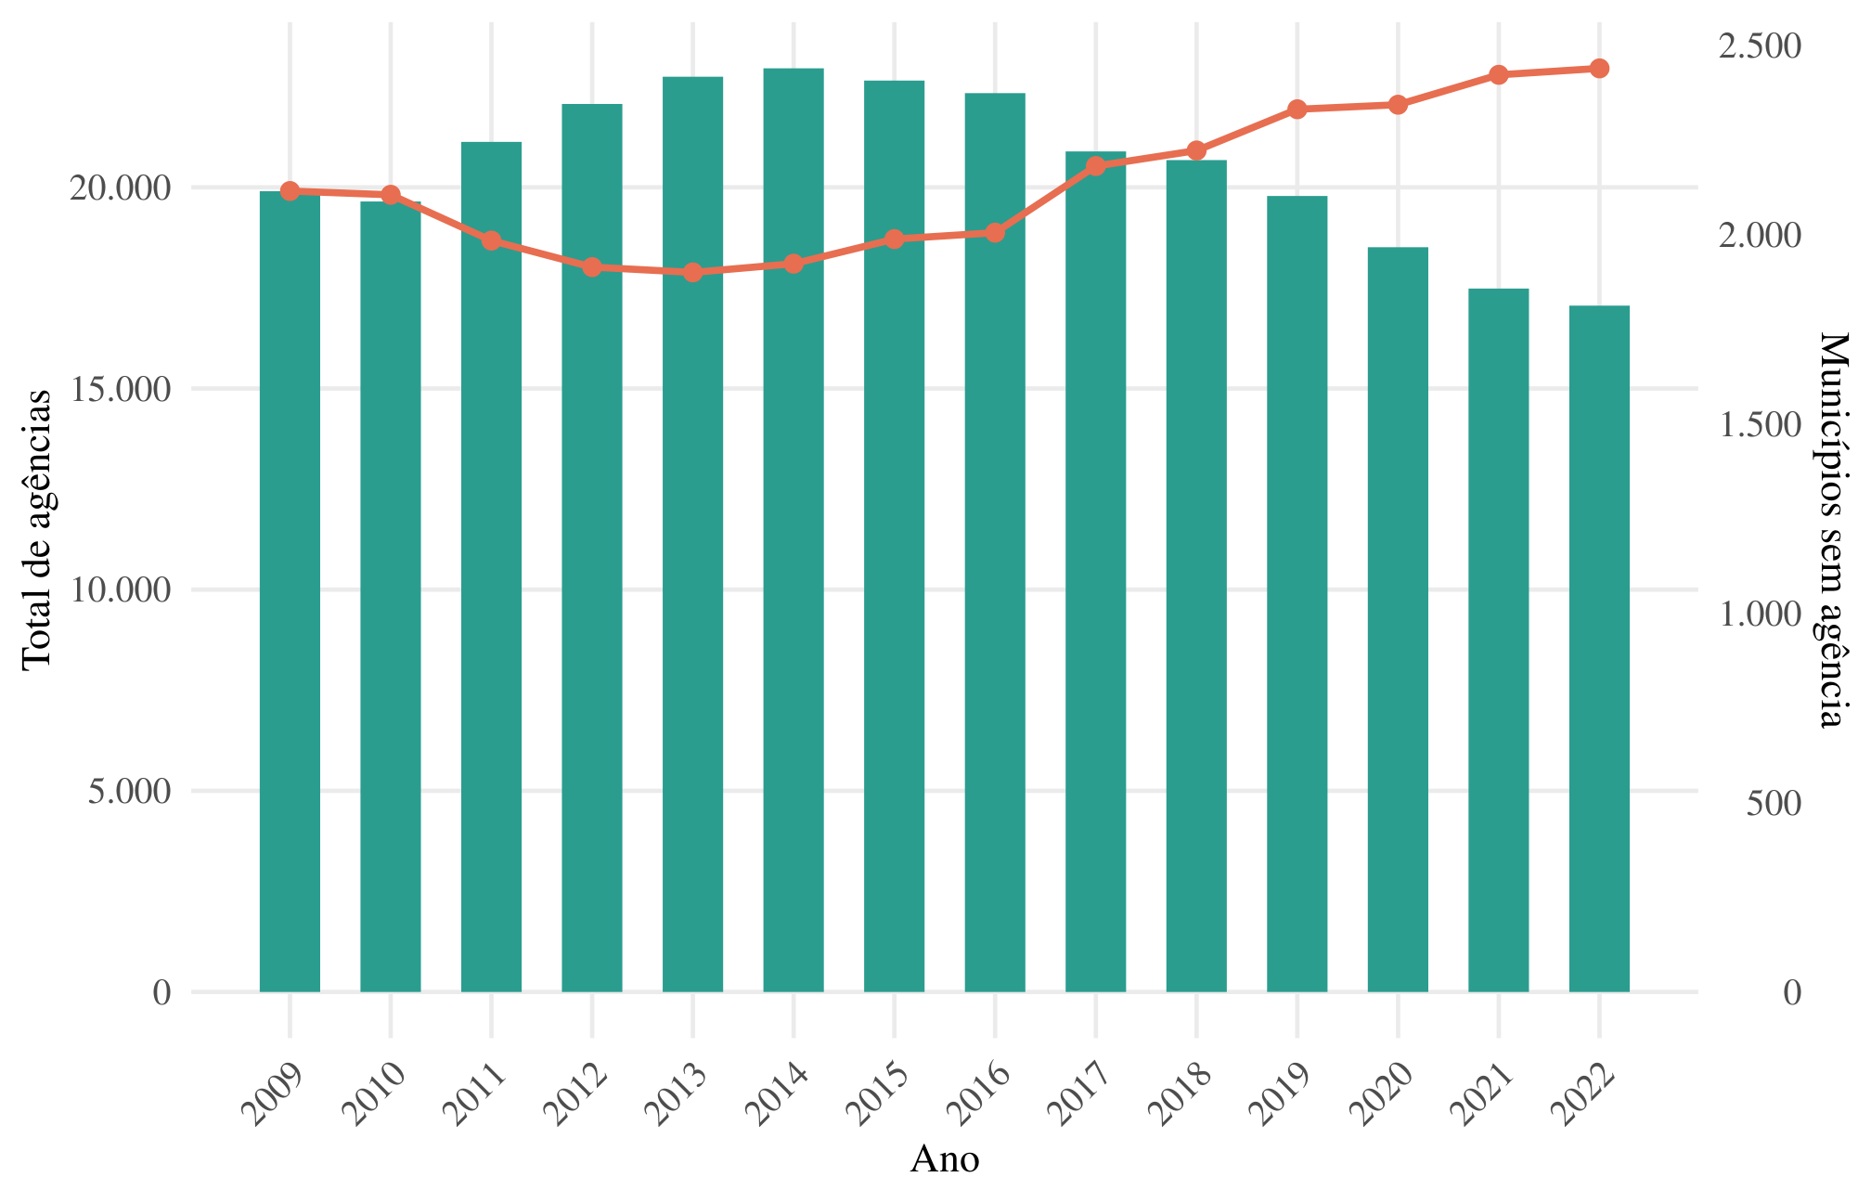
ANEXO · CAPÍTULO 2
Estoque total de agências bancárias no Brasil (2009–2022)
A retração da rede física em nível agregado. A série é truncada em 2022 por subnotificação do estoque de agências em 2023 na base utilizada.
Anexos
40

Slide 43
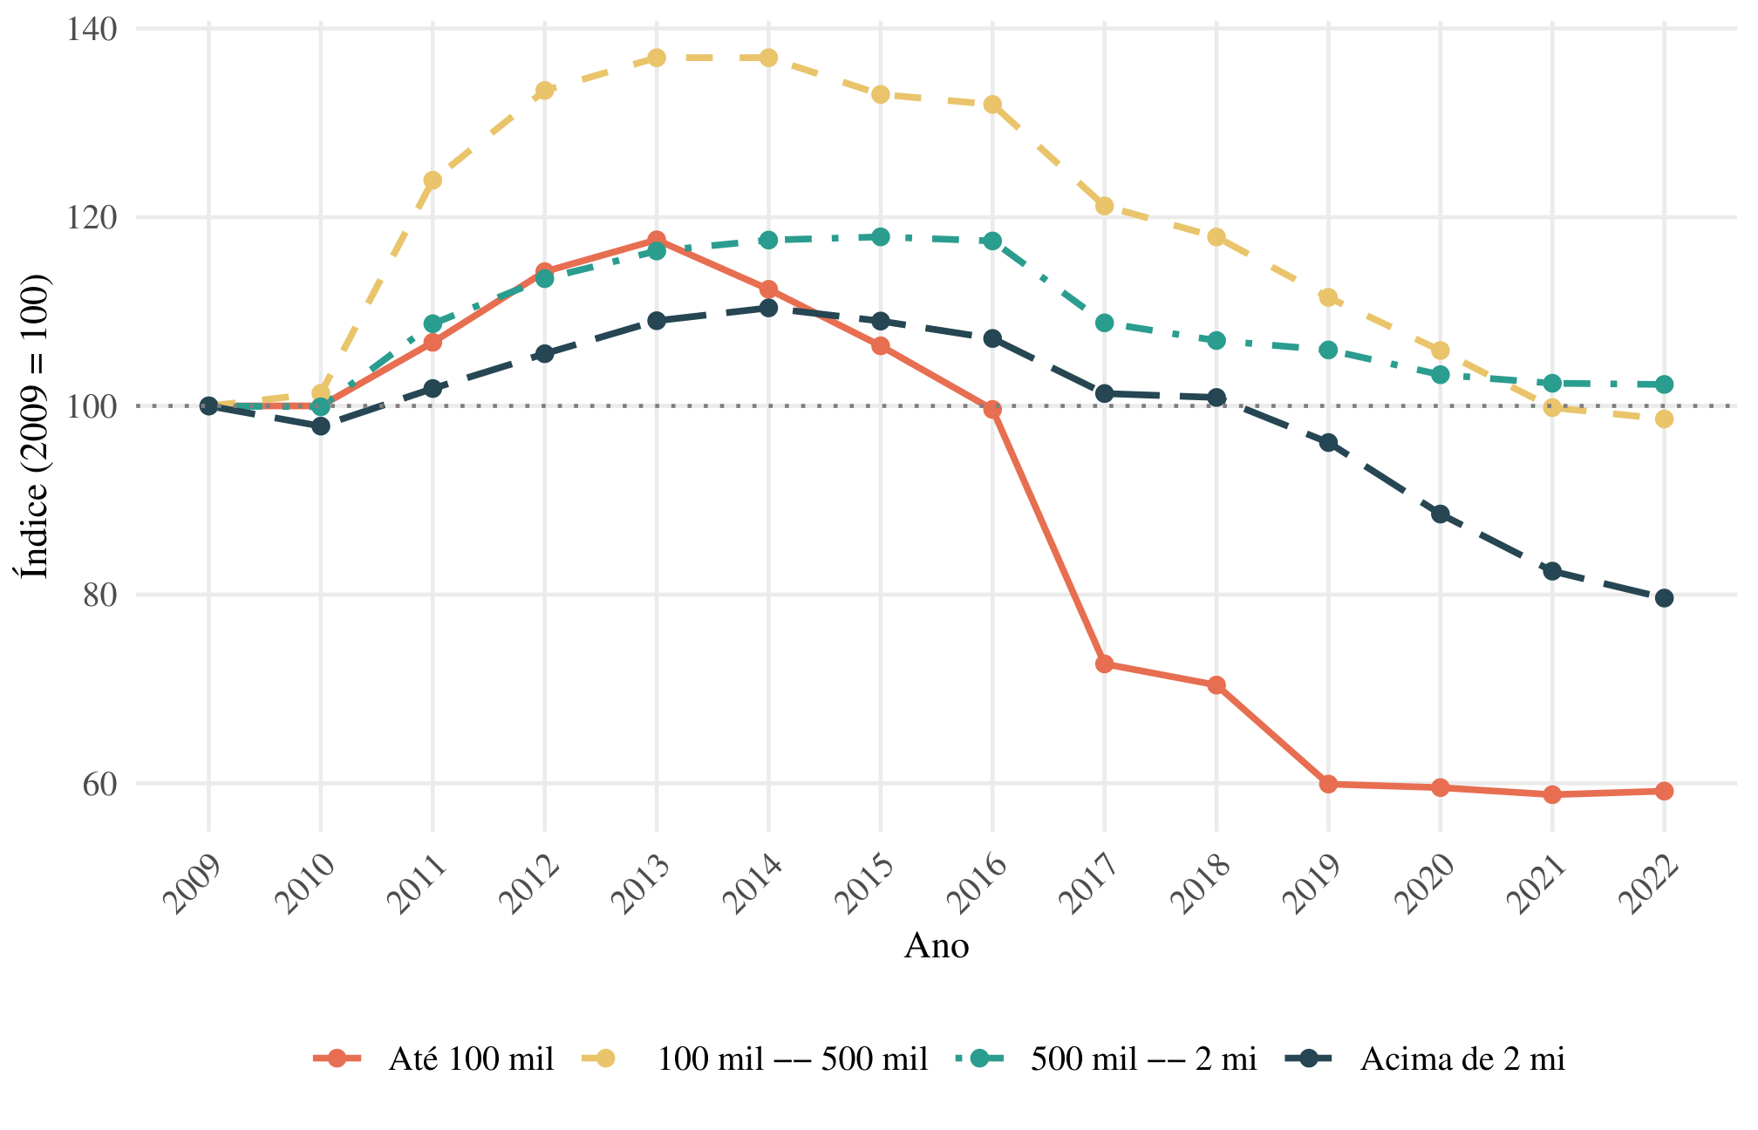
ANEXO · CAPÍTULO 2
Estoque de agências por faixa de PIB municipal
Decomposição da retração por porte econômico. Base da análise de heterogeneidade apresentada no Capítulo 3.
Anexos
41

Slide 44
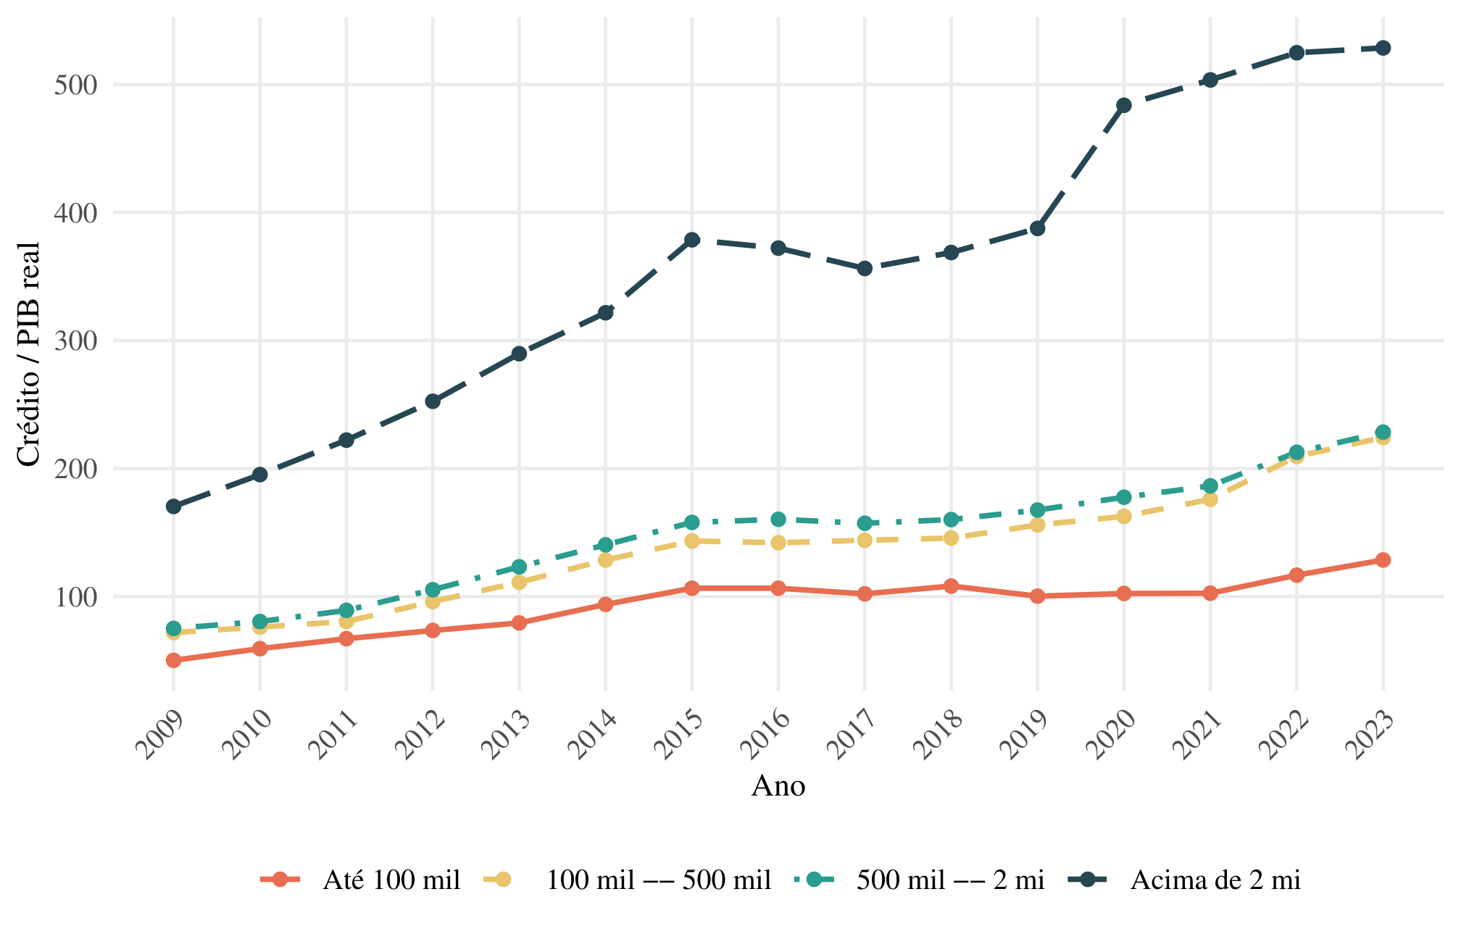
ANEXO · CAPÍTULO 2
Razão crédito/PIB por faixa de porte municipal
Profundidade financeira local ao longo do período. Permite separar o efeito de nível do efeito de dinâmica pós-2020.
Anexos
42

Slide 45
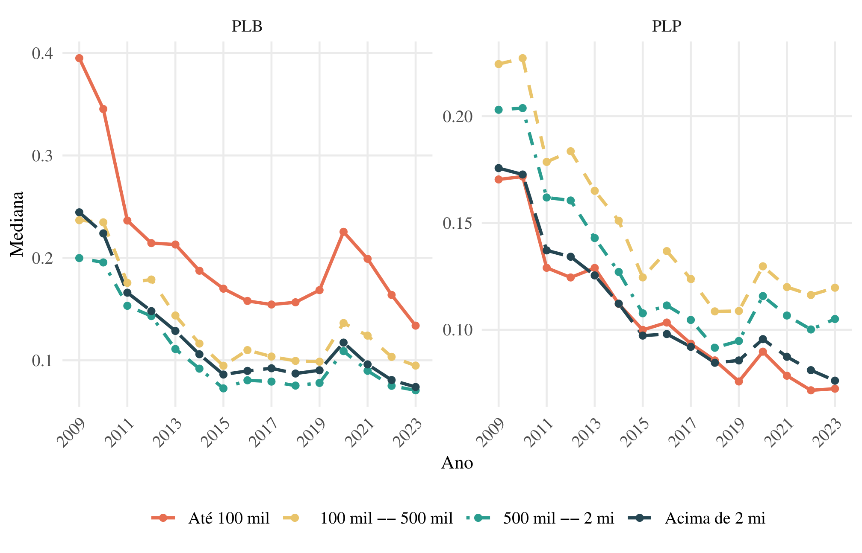
ANEXO · CAPÍTULO 2
Preferência pela liquidez do público (PLP) e dos bancos (PLB)
Medianas por porte econômico. O padrão teórico esperado — PLP e PLB mais elevados em municípios menores — se confirma empiricamente.
Anexos
43

Slide 46
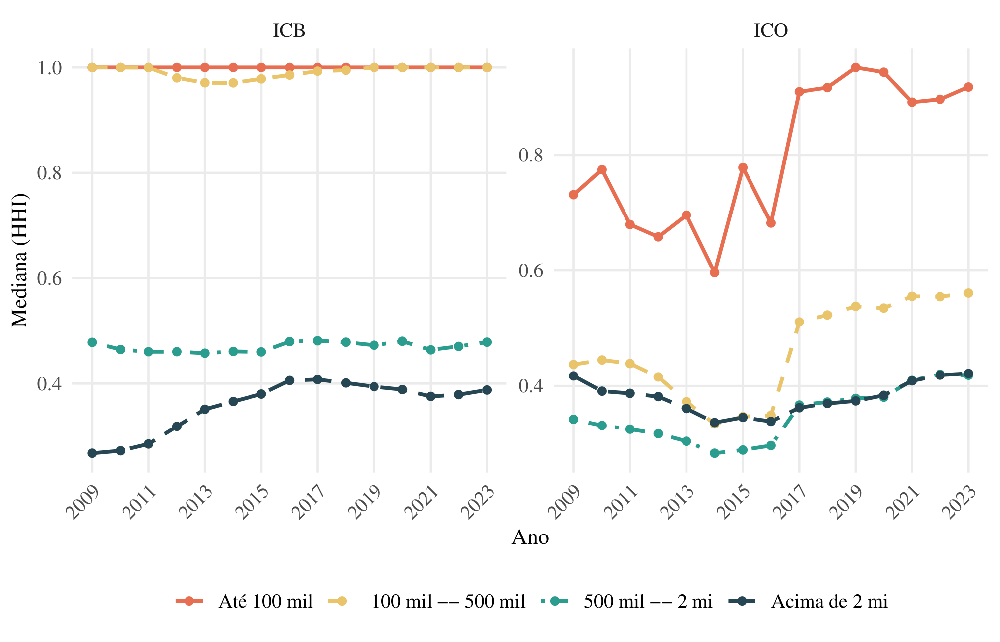
ANEXO · CAPÍTULO 2
Concentração de operações (ICO) e concentração bancária (ICB)
Municípios periféricos combinam alta concentração bancária e baixa diversificação de produtos: o padrão de exclusão financeira qualitativa.
Anexos
44

Slide 47
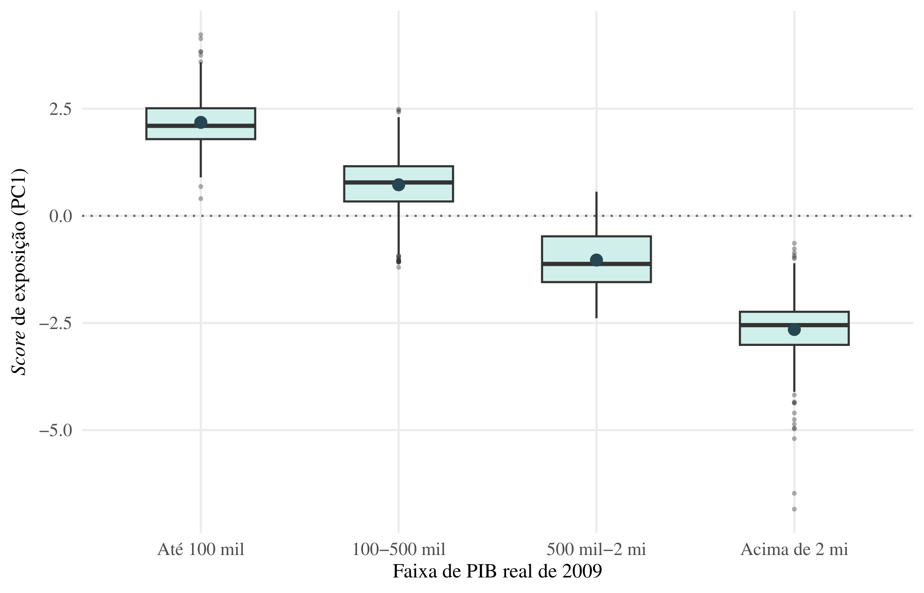
ANEXO · CAPÍTULO 3
Distribuição do score de exposição E_{i} por faixa de PIB
Gradiente monotônico: mediana de +2,1 d.p. nos municípios até R$ 100 milhões e −2,6 nos acima de R$ 2 bilhões. A sobreposição entre faixas justifica a medida contínua.
Anexos
45

Slide 48
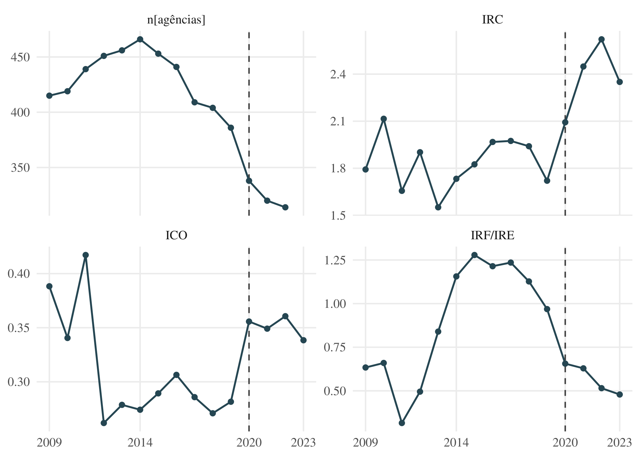
ANEXO · ESTUDOS DE CASO
Belo Horizonte (MG): trajetória 2009–2023
Agências: 415 (2009) → 466 (2014) → 314 (2022), −33% no recorte 2014–2022. IRC de 1,79 para 2,62 (+47%). IRF/IRE: 0,63 → 1,28 (2015) → 0,52 (2022).
Anexos
46

Slide 49
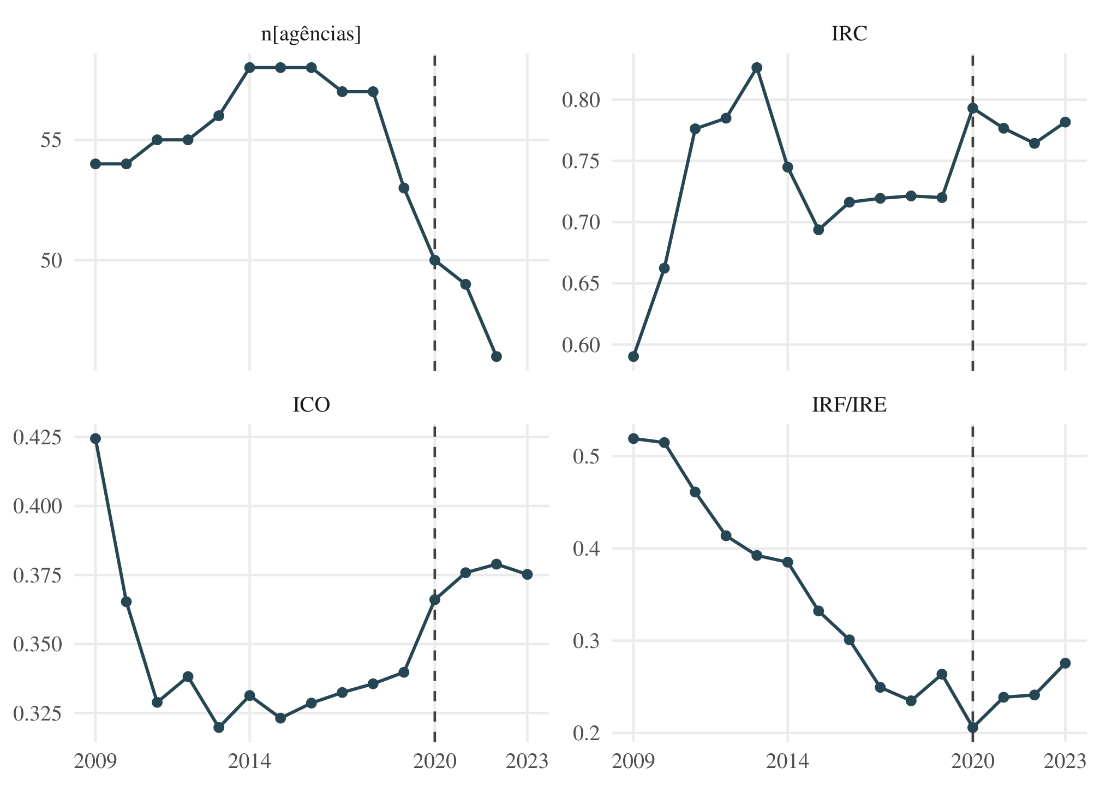
ANEXO · ESTUDOS DE CASO
Juiz de Fora (MG): trajetória 2009–2023
Cidade média de centralidade regional, 540 mil habitantes e 46 agências em 2022. Perda de 21% da rede e IRC estável em 0,76 — a trajetória mais preservada dos quatro casos.
Anexos
47

Slide 50
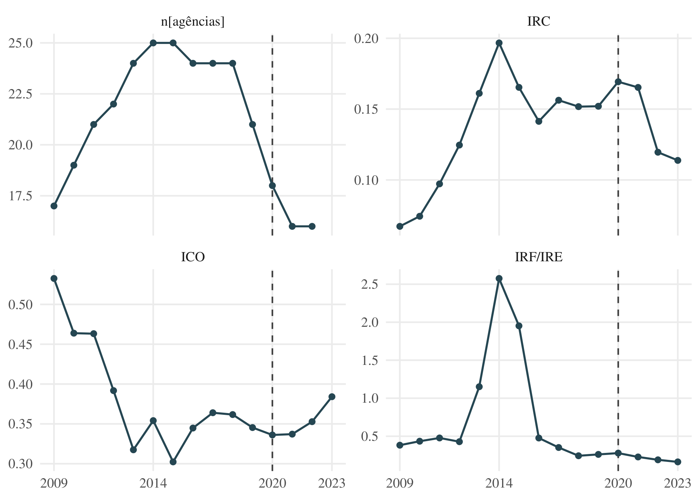
ANEXO · ESTUDOS DE CASO
Betim (MG): trajetória 2009–2023
Polo industrial da RMBH com PIB acima de R$ 20 bilhões e apenas 16 agências. Perda de 36% da rede e queda de 70% no IRC: periferia financeira dentro da própria região metropolitana.
Anexos
48

Slide 51
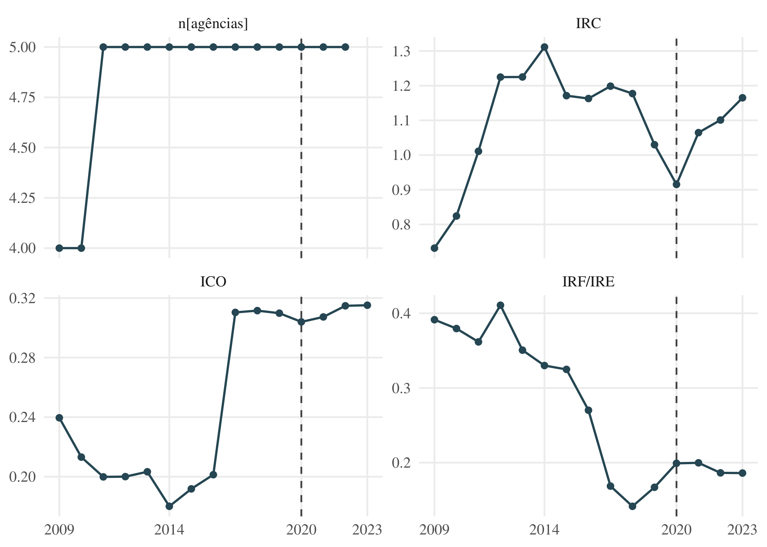
ANEXO · ESTUDOS DE CASO
Almenara (MG): trajetória 2009–2023
Polo do Baixo Jequitinhonha, 40 mil habitantes e 5 agências mantidas em todo o período por bancos públicos. Ainda assim, a razão IRF/IRE caiu 43% entre 2014 e 2022.
Anexos
49

Slide 52
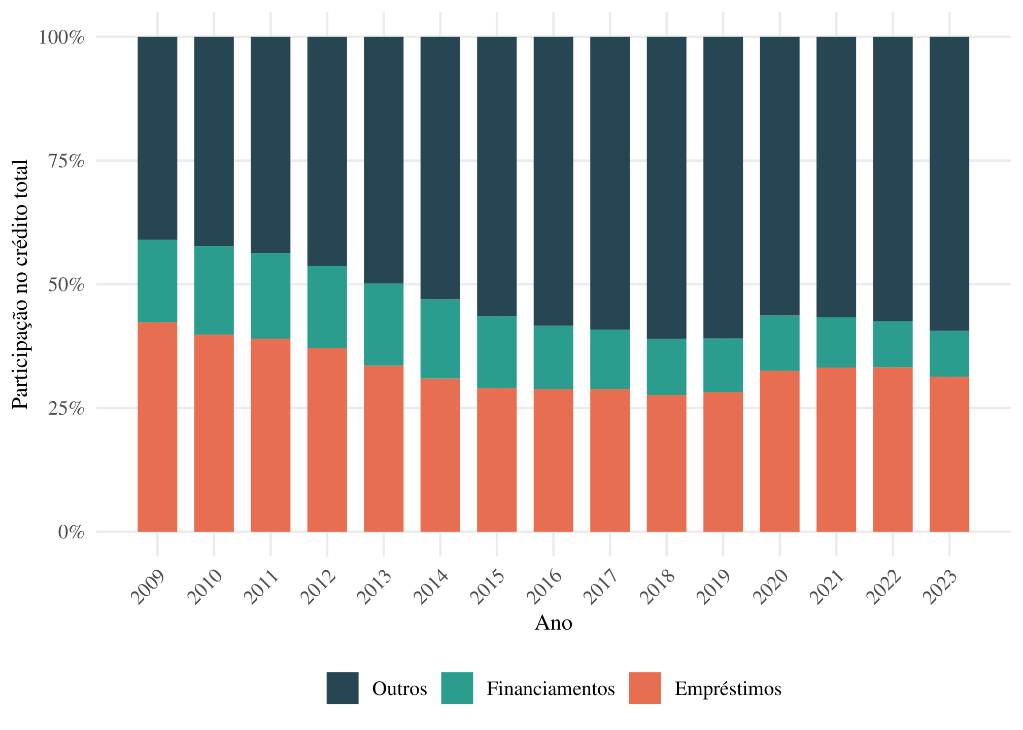
ANEXO · CAPÍTULO 2
Composição do crédito: empréstimos e financiamentos
Decomposição das contas 161 e 162 da ESTBAN que originam a razão IRF/IRE, proxy central de qualidade do crédito nesta dissertação.
Anexos
50

Slide 53
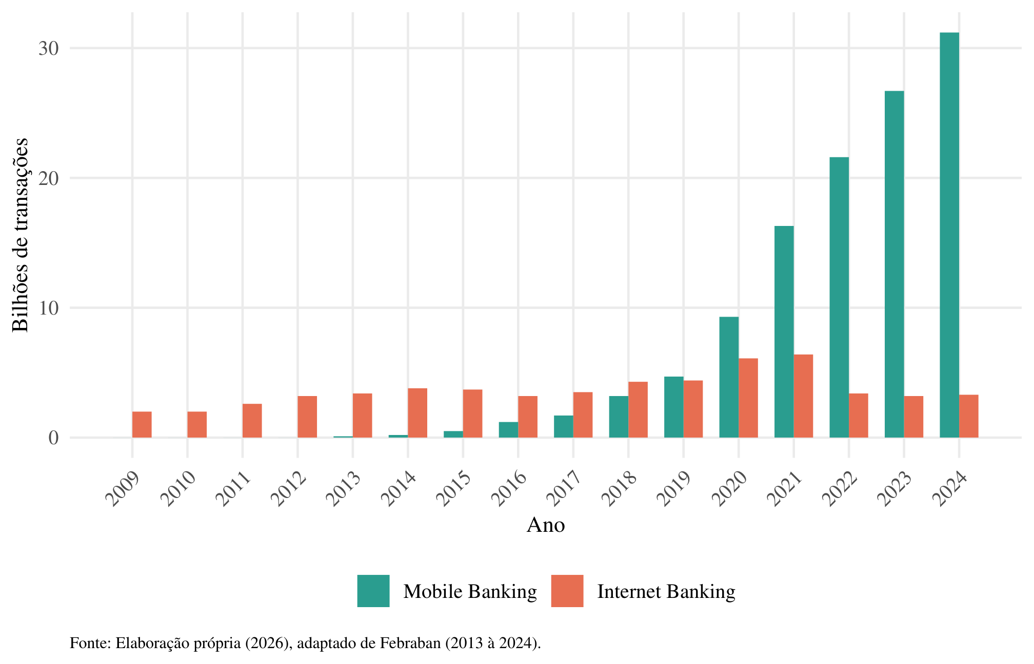
ANEXO · CAPÍTULO 2
Transações com movimentação financeira por canal
Série auxiliar da dimensão de utilização usada na datação do choque digital.
Anexos
51

Slide 54
ANEXO · CAPÍTULO 3
Anexo — desenho de identificação em uma página
Etapa | Método | Referência | Saída
1. Datação do choque | Bai-Perron, Quandt-Andrews e Chow sobre 7 séries FEBRABAN | Bai & Perron (2003); Andrews (1993) | t* = 2020 (2016 secundário)
2. Exposição ex-ante | ACP sobre 5 variáveis pré-2014, PC1 como score contínuo | Borusyak et al. (2024) | Eᵢ — 44,6% da variância
3. Dinâmica do efeito | Event study com interações ano a ano, referência k = −1 | fixest::feols | Convergência interrompida
4. Efeito médio | DiD com tratamento contínuo, EF de município e ano | — | β por desfecho
5. Heterogeneidade | Interação tripla Post × faixa de porte, P4 como referência | — | δp por faixa
6. Spillovers | SLX-DiD com W de contiguidade rainha row-normalizada | Halleck Vega & Elhorst (2015) | β direto e θ spillover
7. Mecanismo | Mediação causal em painel, Sobel + bootstrap de blocos (B = 500) | Imai, Keele & Tingley (2010) | ACME, ADE, τ
8. Distribuição | Quantílica em painel em duas etapas, τ de 0,10 a 0,90 | Canay (2011) | βτ por quantil
9. Robustez | Controles reais, placebo 2014, DiD sintético e W alternativas | Arkhangelsky et al. (2021) | Validação e ressalvas
Painel município-ano 2009–2023 (5.570 municípios). Modelos estimados em R com fixest, quantreg, mediation, synthdid, sf/spdep e geobr.
Anexos
52

